Slide 2
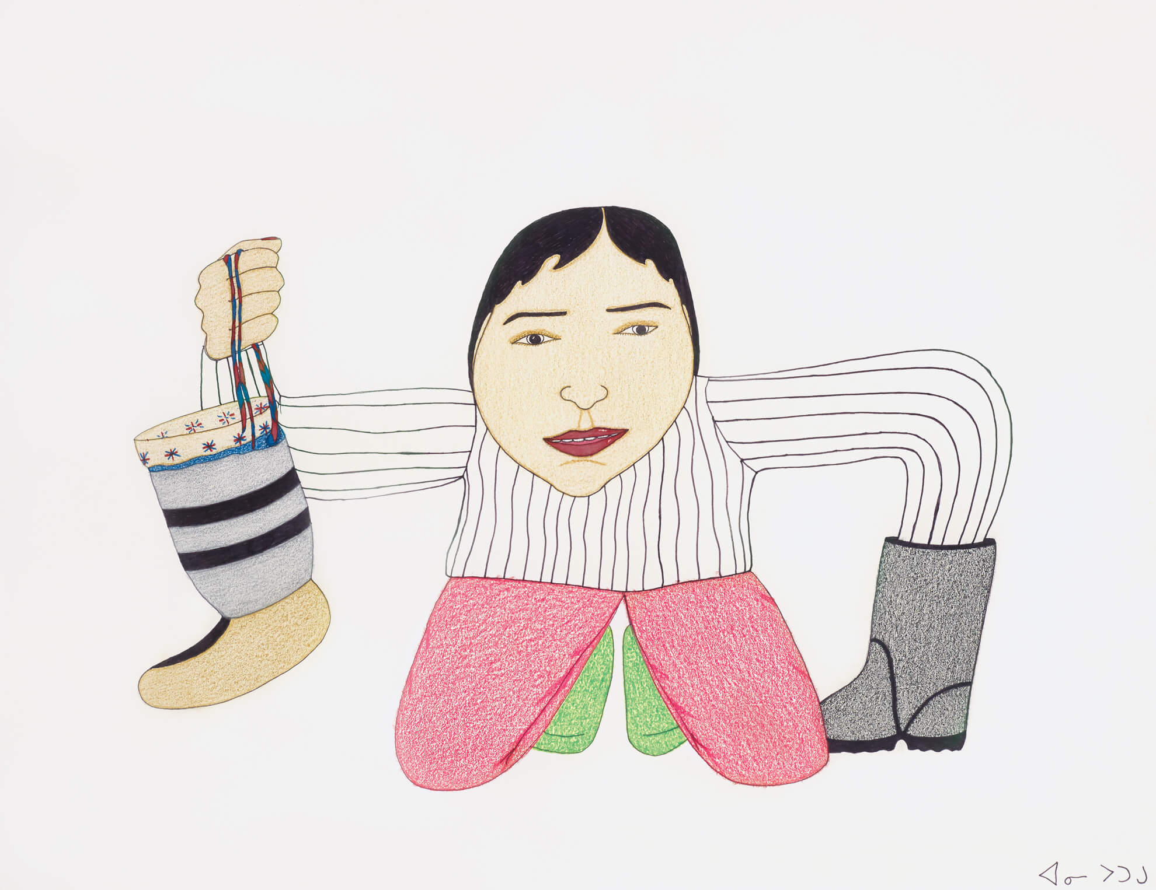
Annie Pootoogook, Holding Boots (Femme tenant des bottes), 2004. Ce dessin ludique a fait partie de la grande exposition de l'artiste à la galerie d’art contemporain The Power Plant.

Slide 3
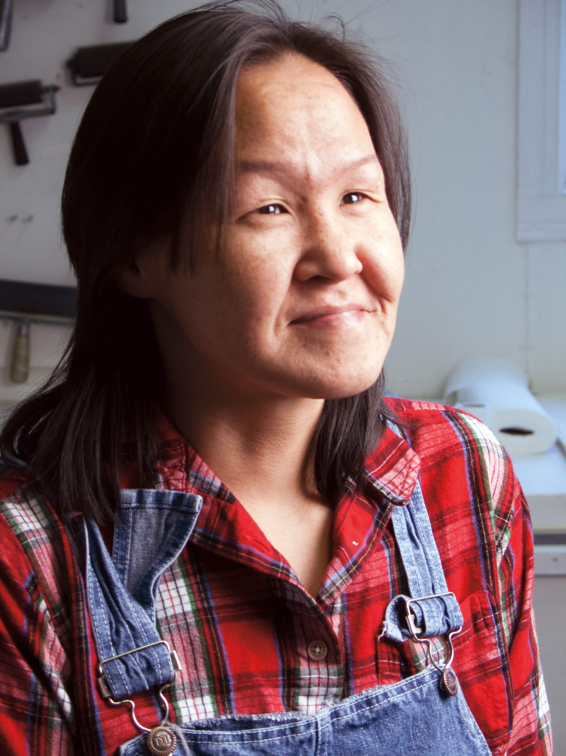
Annie Pootoogook, 2006.

Slide 4
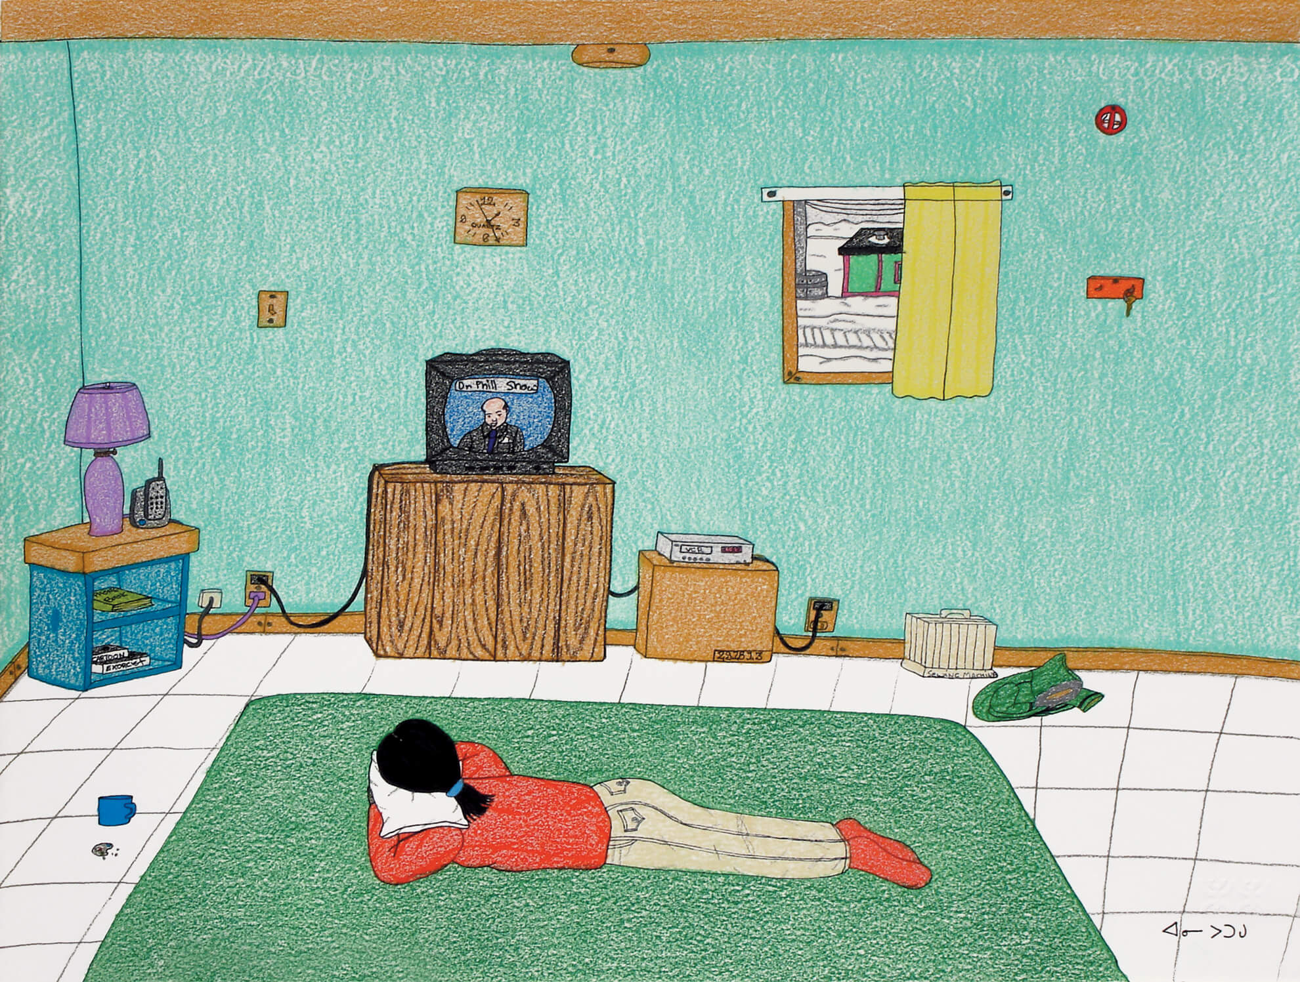
Annie Pootoogook, Dr. Phil (D^{r} Phil), 2006. De nombreux dessins de Pootoogook représentent des personnes regardant la télévision.

Slide 5
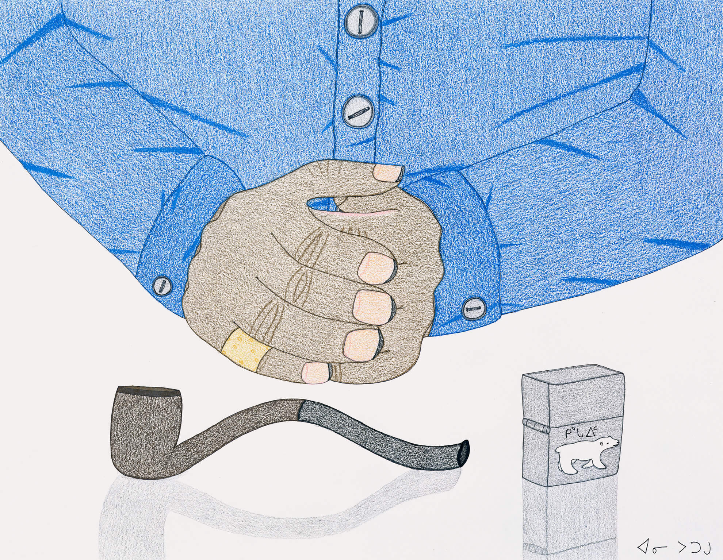
Annie Pootoogook, Sculptor with Pipe (Sculpteur avec pipe), 2003-2004. Cette image représente probablement un collègue artiste de la communauté de Pootoogook.

Slide 6
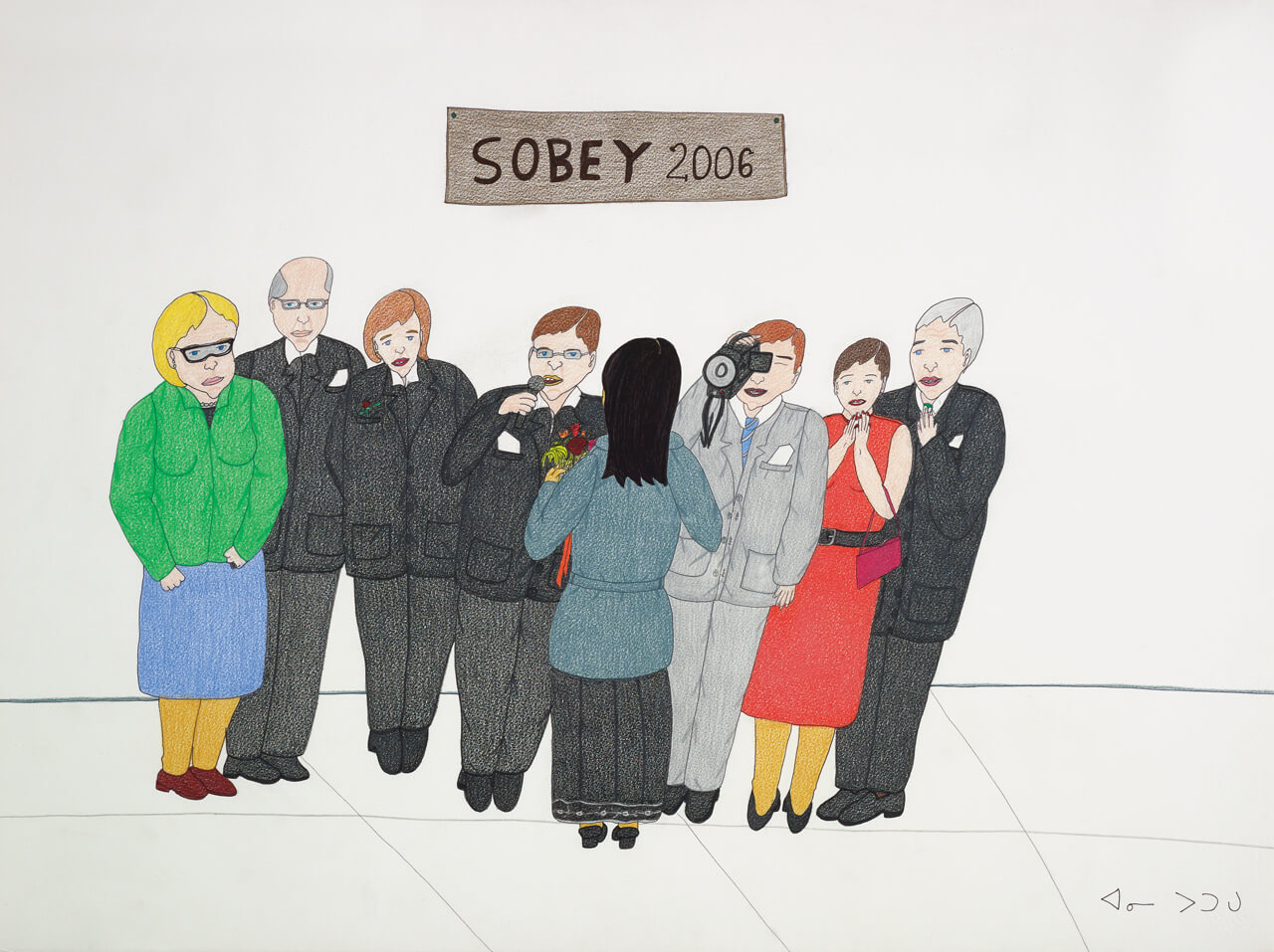
Annie Pootoogook, Sobey Awards (Les Prix Sobey), 2006. L'artiste remporte ce prestigieux prix d'art canadien en 2006.

Slide 7
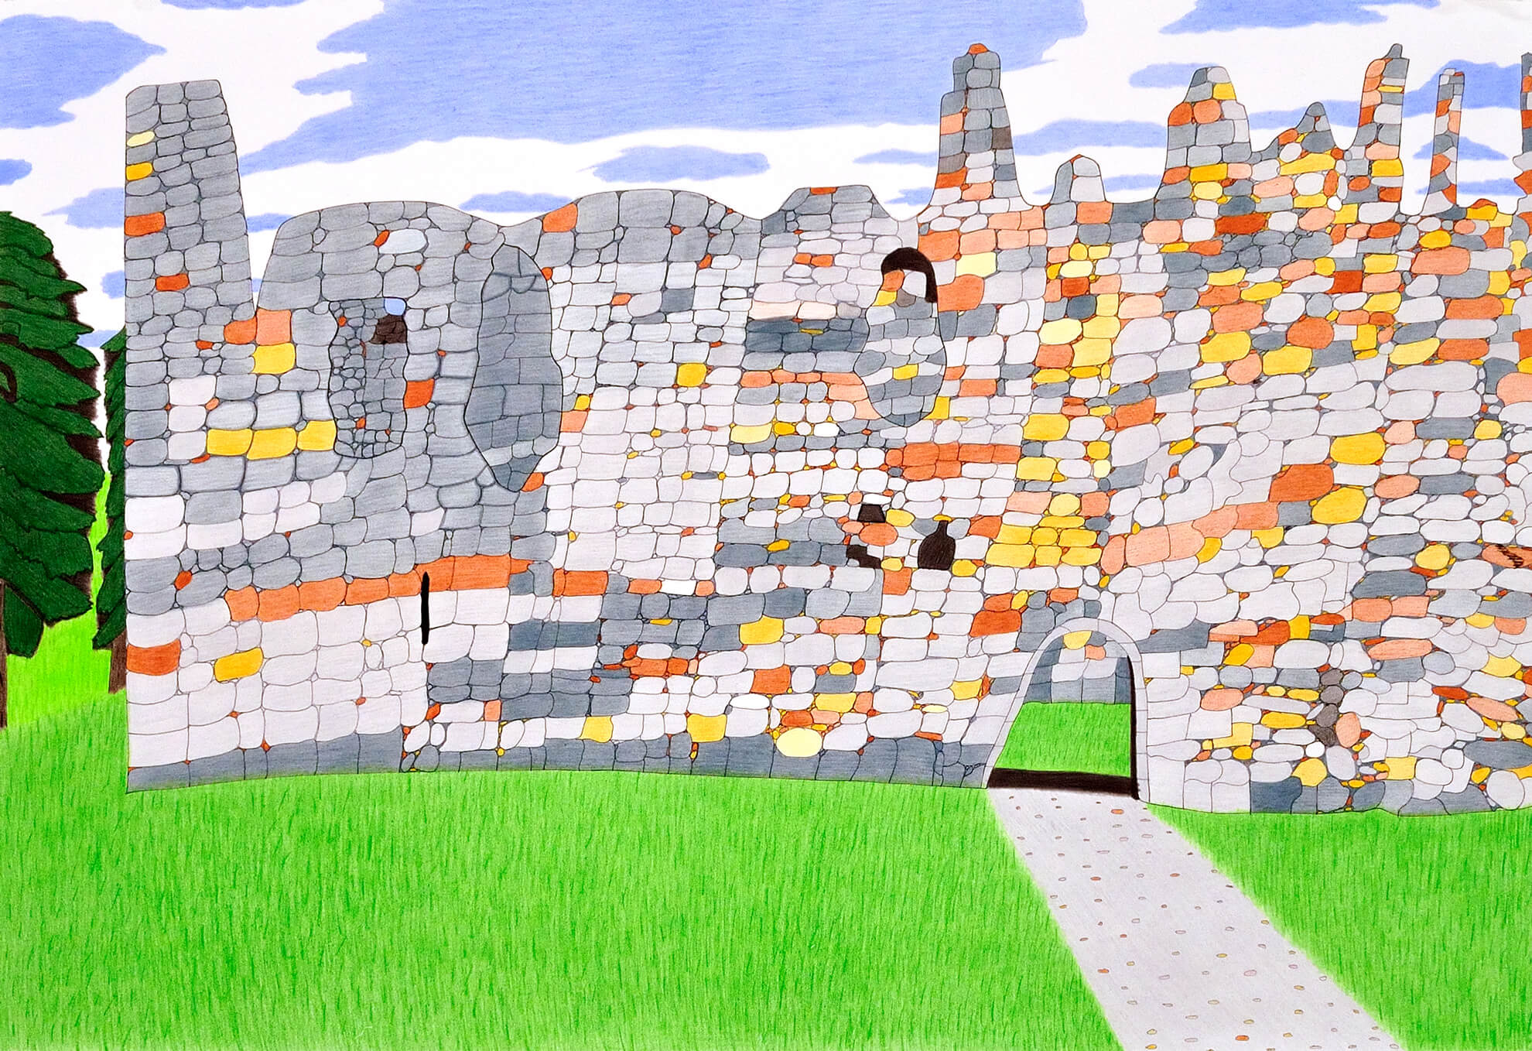
Annie Pootoogook, Balvenie Castle (Château de Balvenie), 2006. Ce dessin a été exécuté lors de la résidence d'artiste de Pootoogook en Écosse.

Slide 8
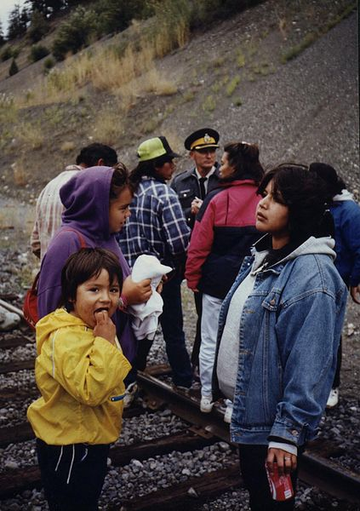
Des membres de la bande indienne de Seton Lake bloquent la ligne ferroviaire de BC Rail en soutien à la crise d’Oka, sous le regard d'un agent de la GRC, 1990.

Slide 9
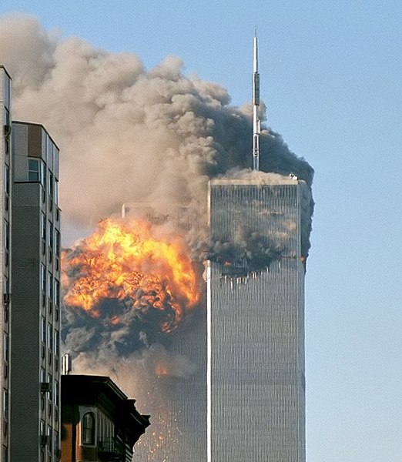
Le World Trade Center (tour sud) après avoir été frappé par un avion, le 11 septembre 2001.

Slide 10
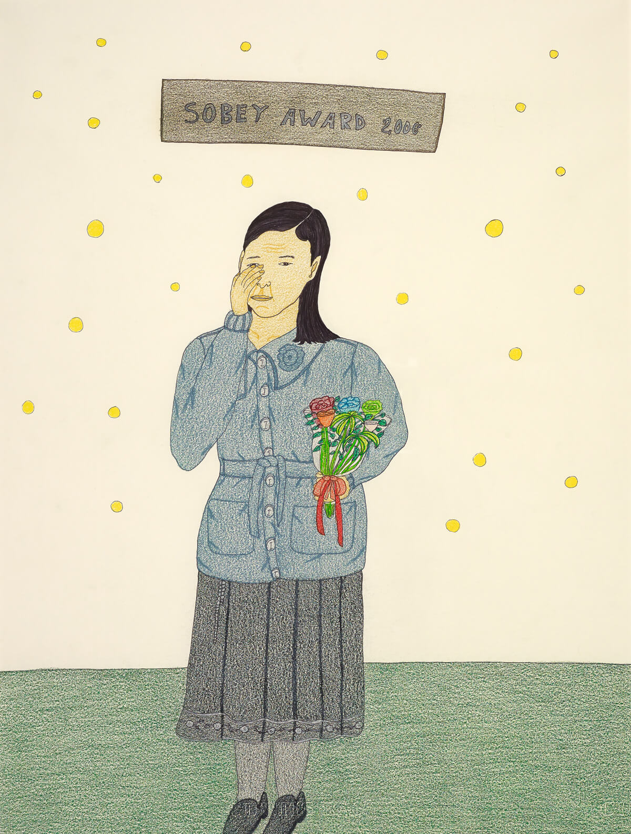
Annie Pootoogook, Sobey Award 2006 (Le Prix Sobey 2006), 2007. Pootoogook est la première artiste inuite à recevoir le Prix Sobey pour les arts.

Slide 11
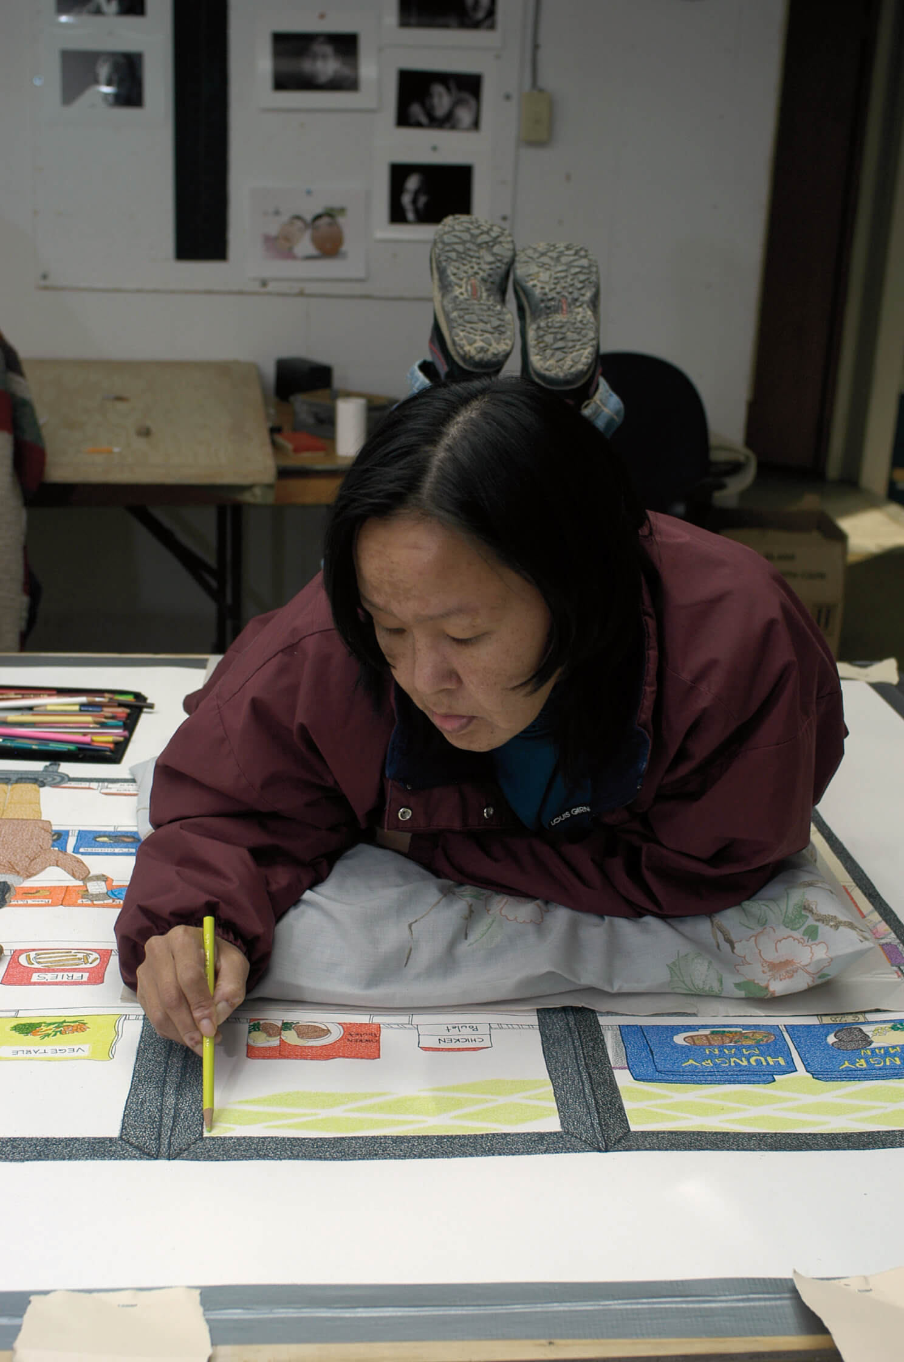
Annie Pootoogook travaillant sur l’œuvre Cape Dorset Freezer (Congélateur de Cape Dorset), 2005, aux Ateliers Kinngait.

Slide 12
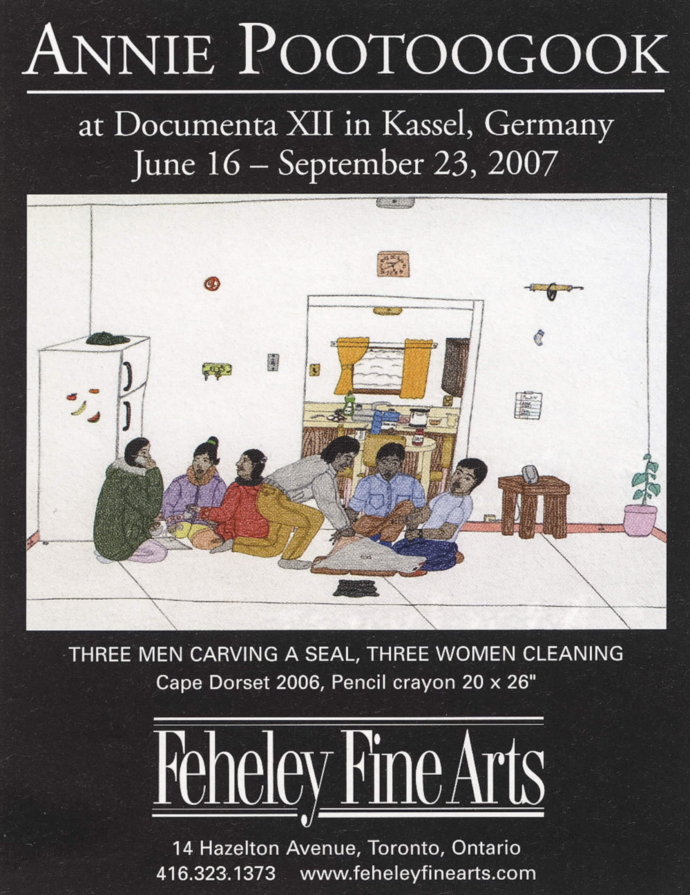
Affiche promotionnelle réalisée pour Annie Pootoogook à la Documenta XII, Cassel, Allemagne, 2007.

Slide 13
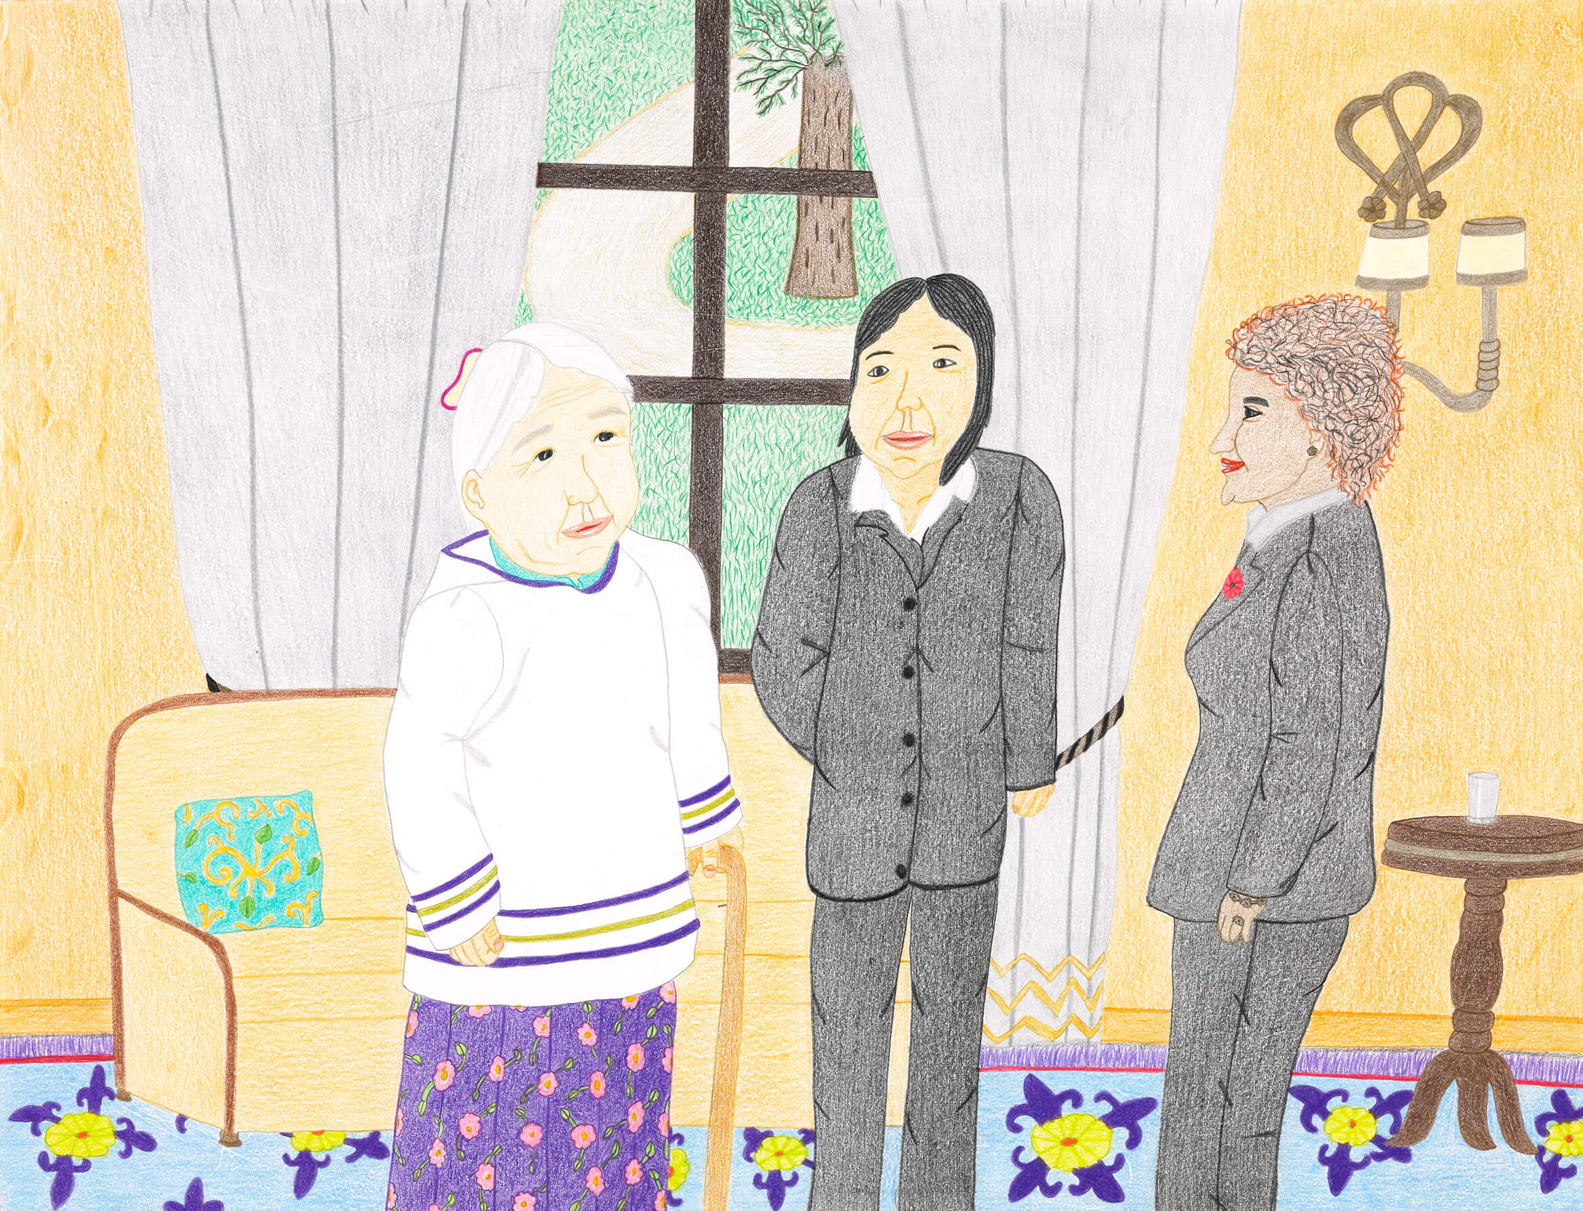
Annie Pootoogook, Untitled [Kenojuak and Annie with Governor General Michaëlle Jean] (Sans titre [Kenojuak et Annie avec la gouverneure générale Michaëlle Jean]), 2010.

Slide 14
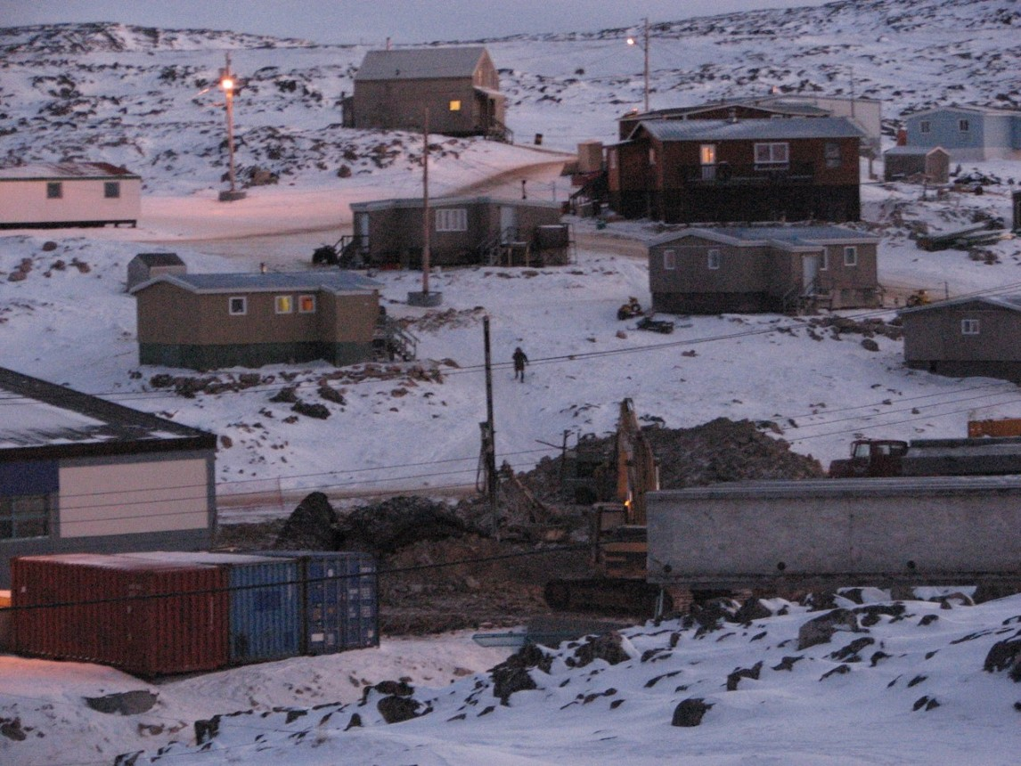
Activité d’apprentissage nº 1
Kinngait (Cape Dorset), v.2005. Cette photographie représente la communauté où a vécu Pootoogook.

Slide 15
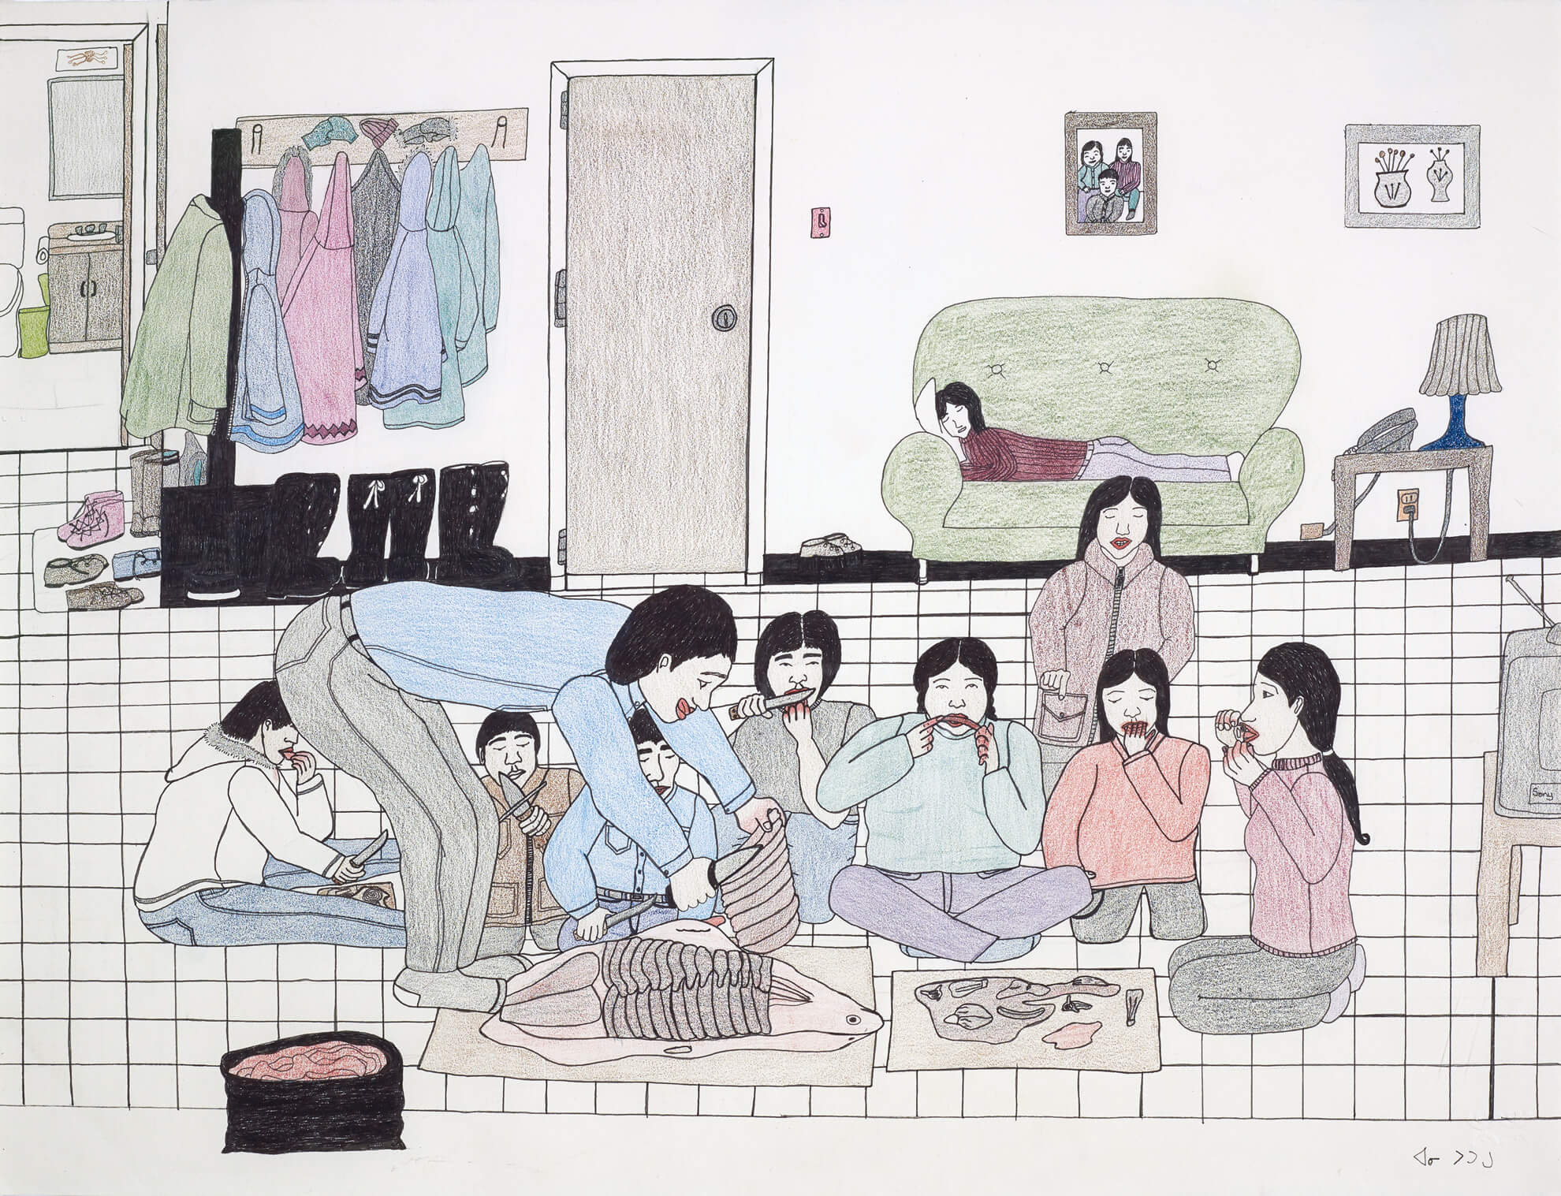
Activité d’apprentissage nº 1
Annie Pootoogook, Eating Seal at Home (En mangeant du phoque à la maison), 2001. Ici, un groupe de personnages mange de la nourriture traditionnelle inuite.

Slide 16
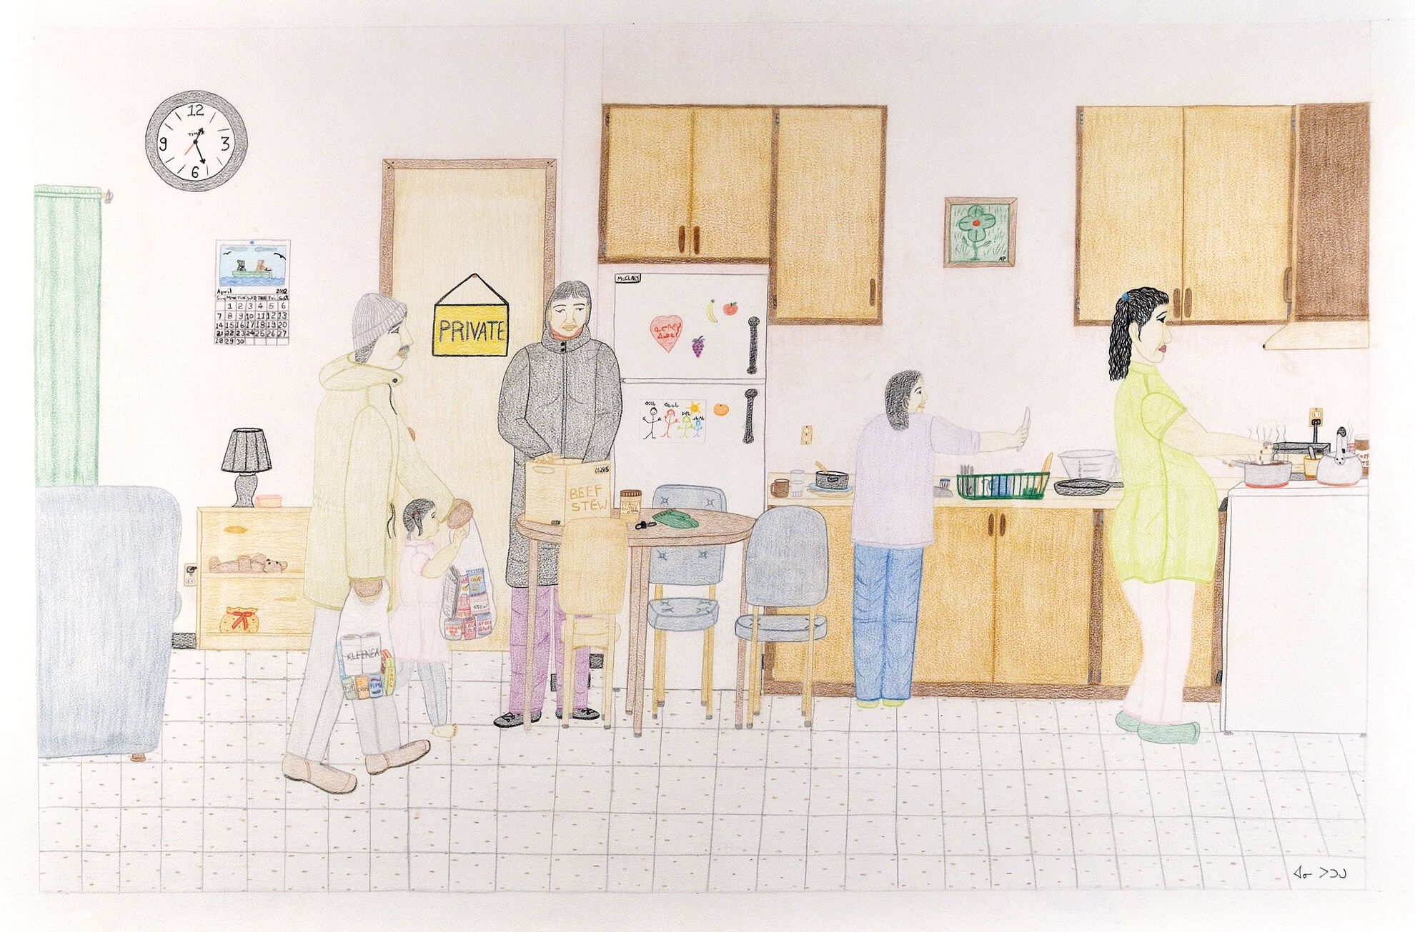
Activité d’apprentissage nº 1
Annie Pootoogook, Composition [Family Cooking in Kitchen] (Composition [Famille préparant le repas dans la cuisine]), 2002. La vie domestique est un thème central dans l'œuvre de Pootoogook.

Slide 17
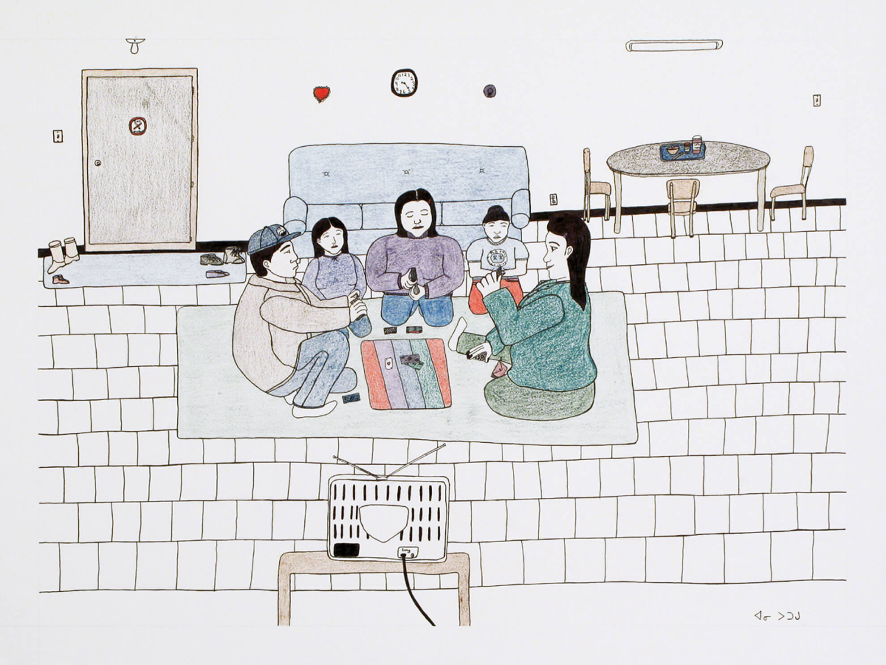
Activité d’apprentissage nº 1
Annie Pootoogook, Composition [Family Playing Cards] (Composition [Famille jouant aux cartes]), 2000-2001. La composition relativement simple de cette œuvre est typique des premiers travaux de Pootoogook.

Slide 18
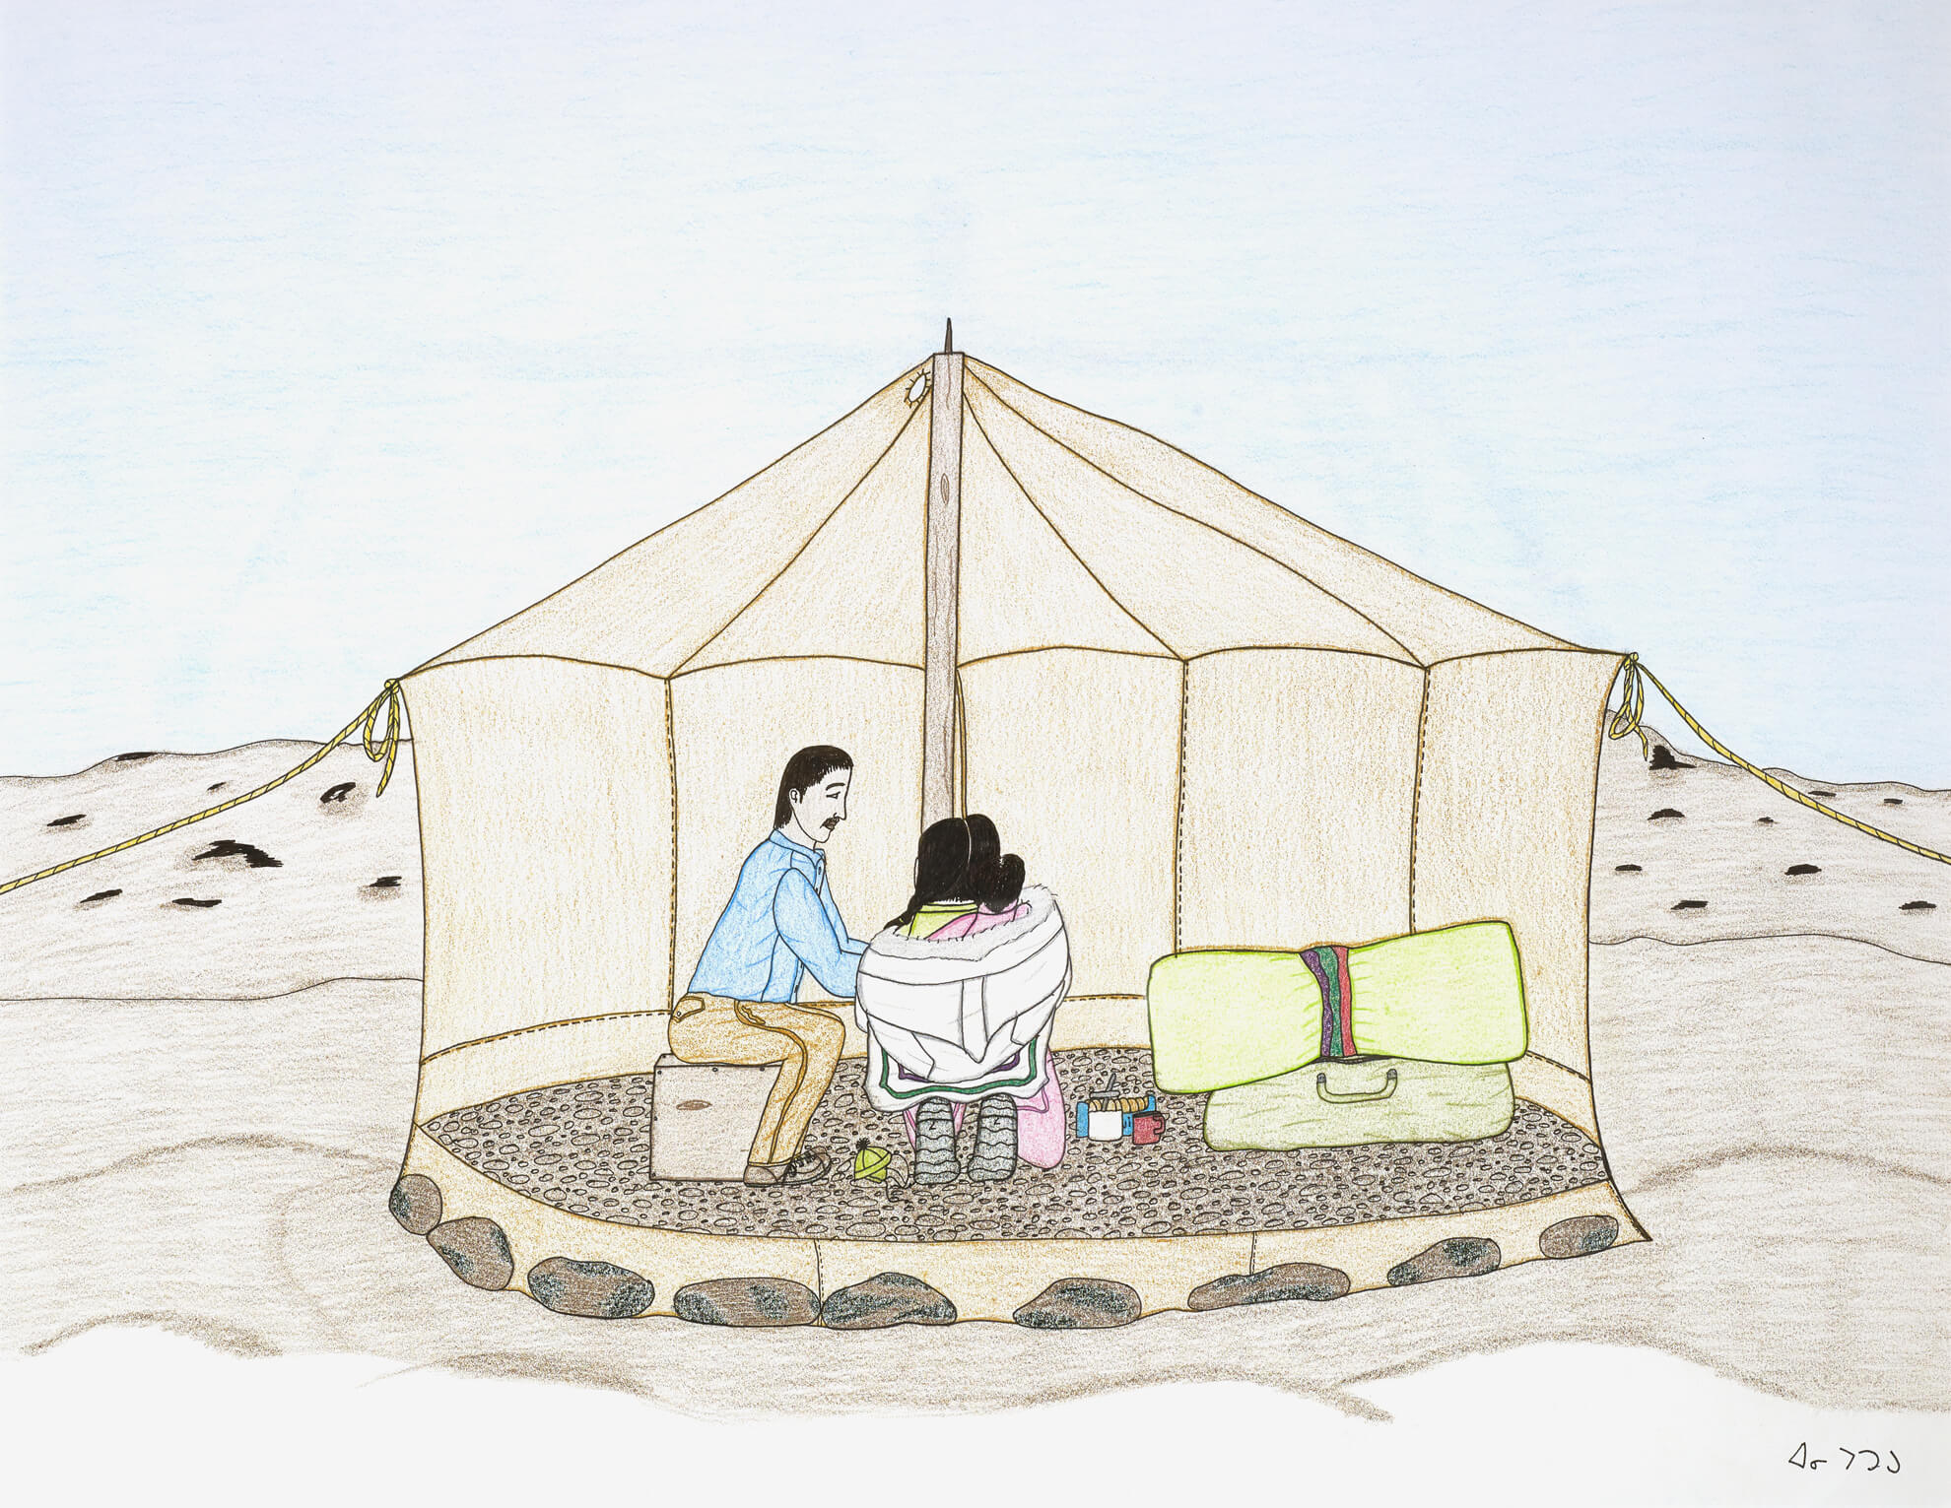
Activité d’apprentissage nº 1
Annie Pootoogook, Family Camping on the Land (Famille qui campe sur les terres), 2001-2002. Pootoogook crée un certain nombre de scènes d'extérieur comme celle-ci.

Slide 19
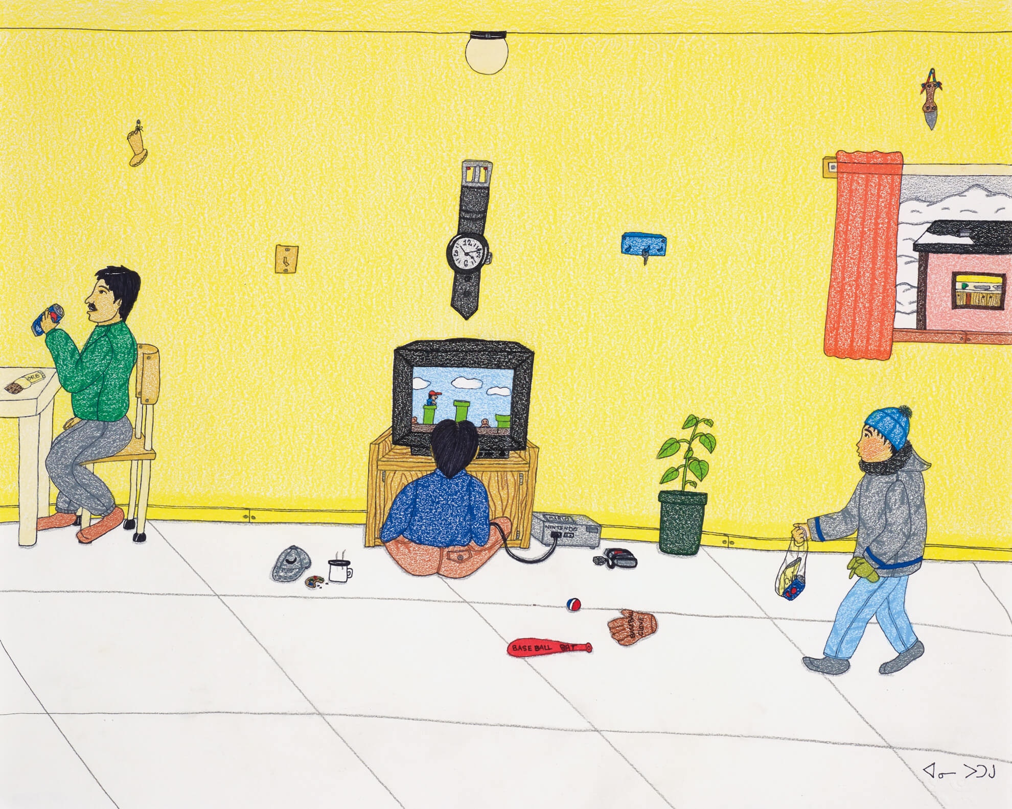
Activité d’apprentissage nº 1
Annie Pootoogook, Playing Nintendo (Jouer au Nintendo), 2006. Dans ses œuvres plus tardives, Pootoogook conçoit des éclats de couleur audacieux.

Slide 20
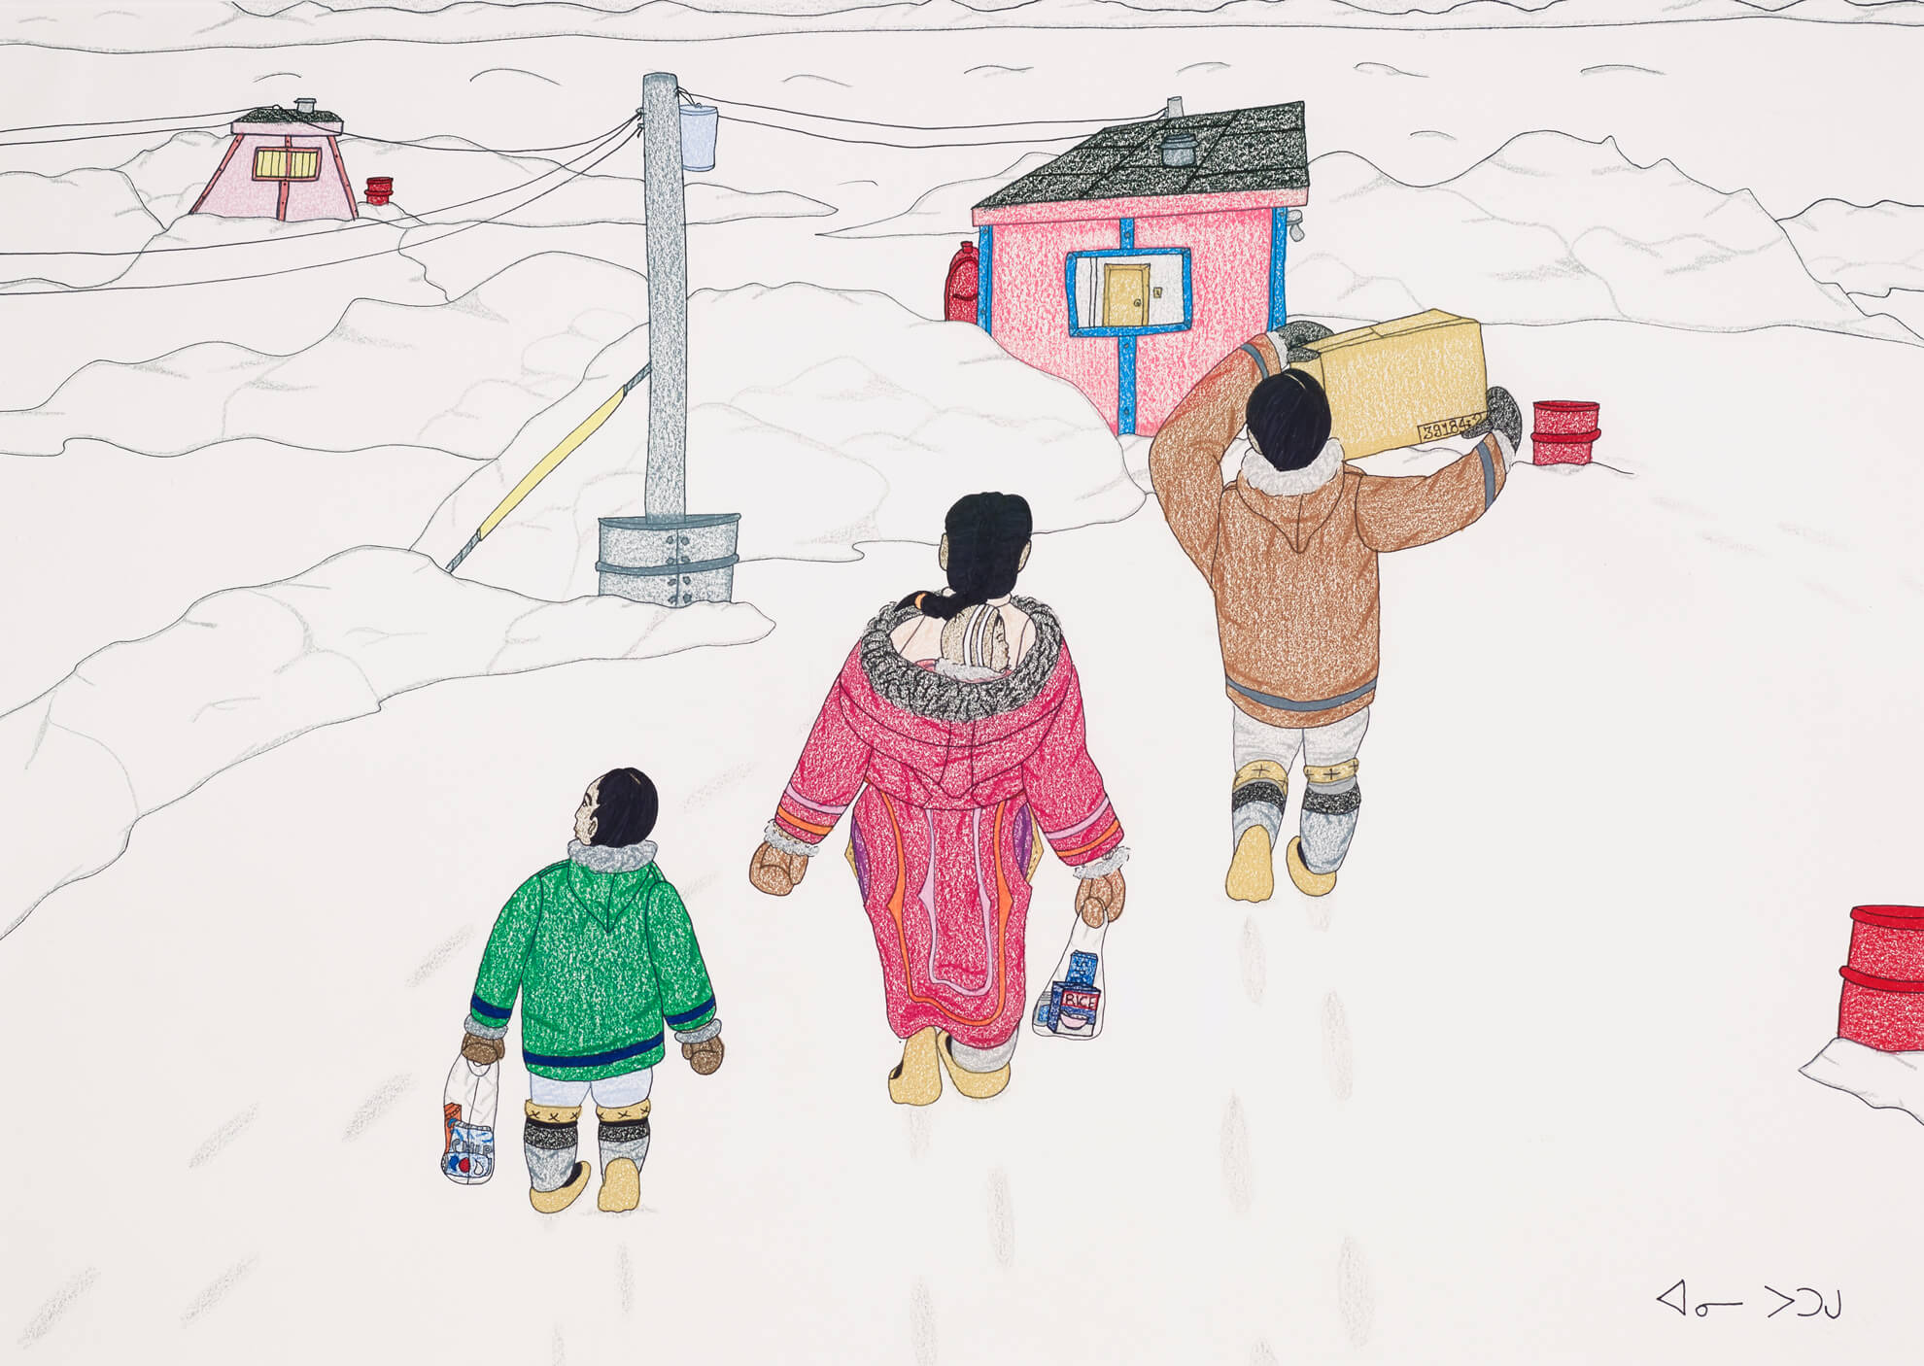
Activité d’apprentissage nº 2
Annie Pootoogook, Family Taking Supplies Home (Famille rapportant des provisions à la maison), 2006. Dans cette scène d'hiver, une famille transporte de la nourriture et d'autres fournitures jusqu'à leur maison.

Slide 21
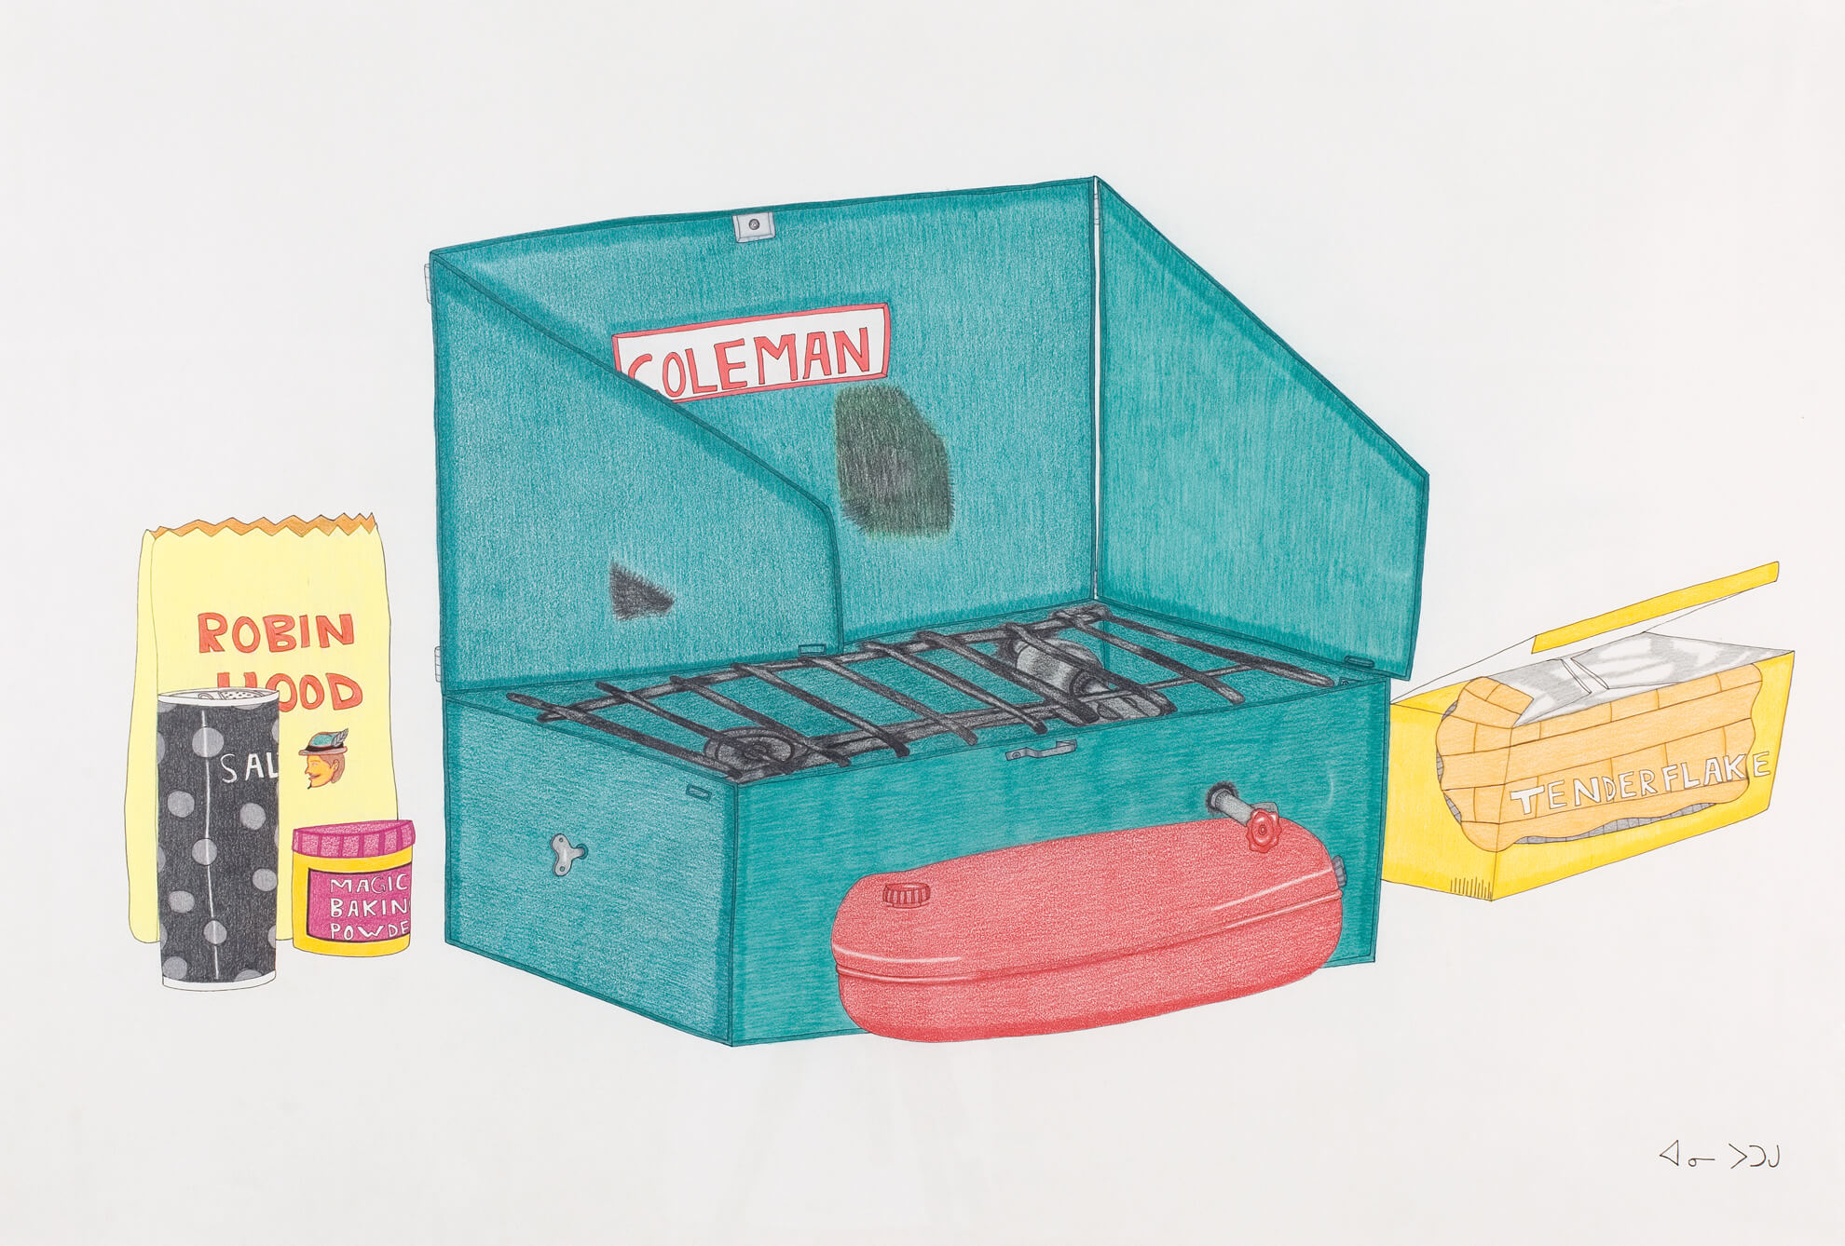
Activité d’apprentissage nº 2
Annie Pootoogook, Coleman Stove with Robin Hood Flour and Tenderflake (Réchaud Coleman avec farine Robin Hood et Tenderflake), 2003-2004. De nombreuses marques de commerce sont présentées dans cette œuvre qui montre les objets permettant de fabriquer de la banique.

Slide 22
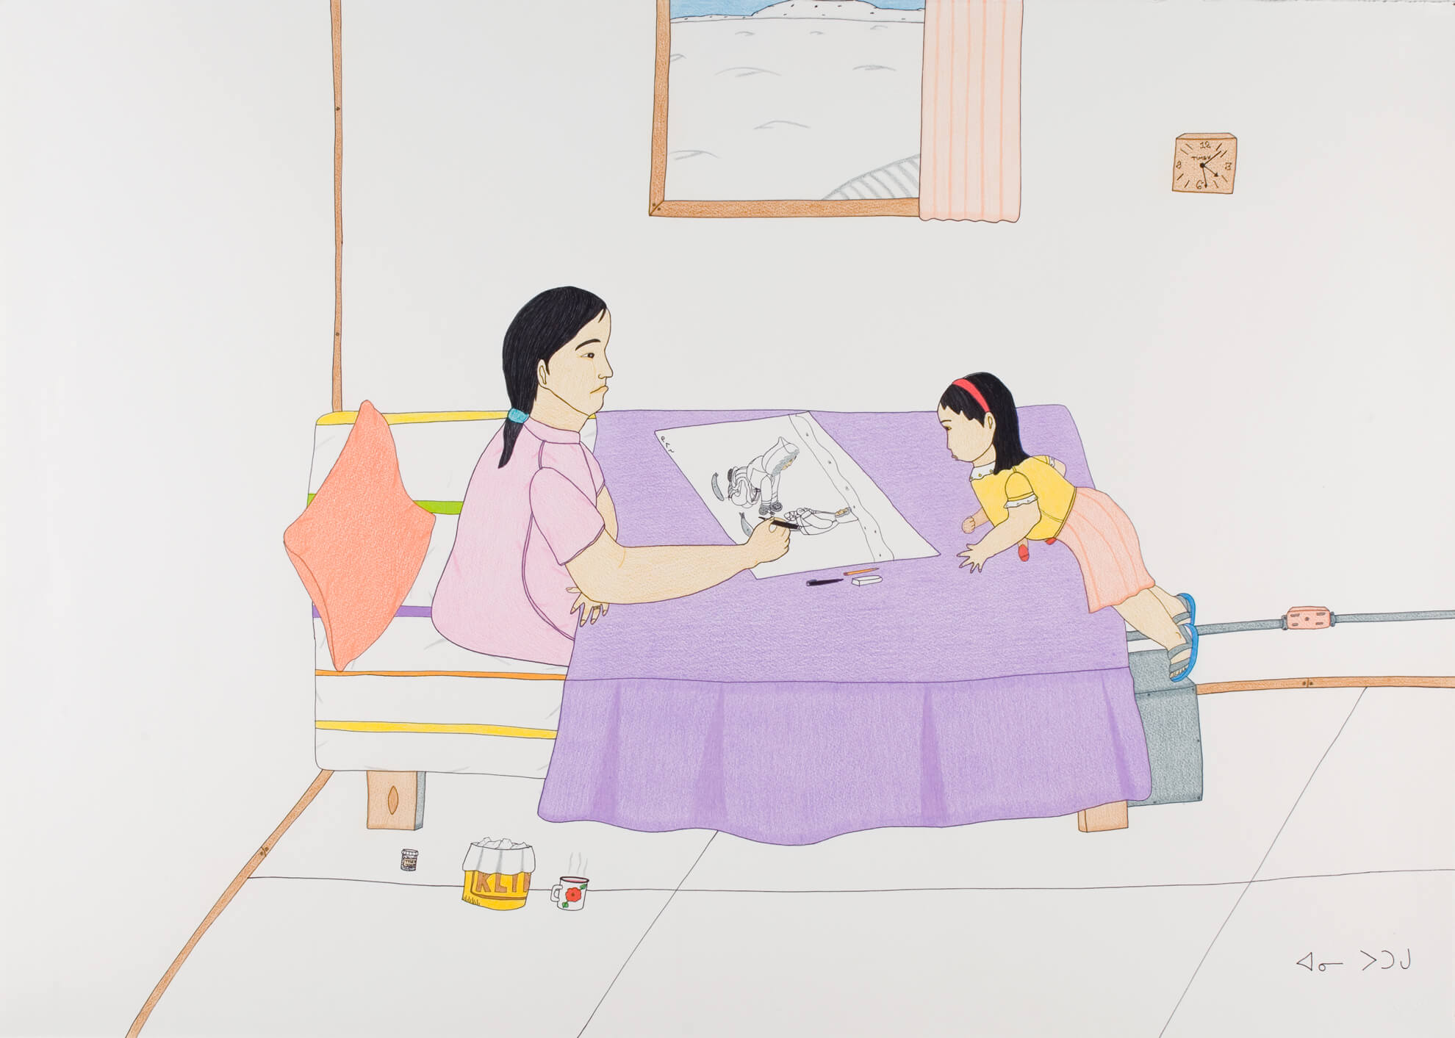
Activité d’apprentissage nº 2
Annie Pootoogook, My Mother and I (Ma mère et moi), 2004-2005. La mère de Pootoogook, Napachie Pootoogook, était elle-même une artiste célèbre.

Slide 23
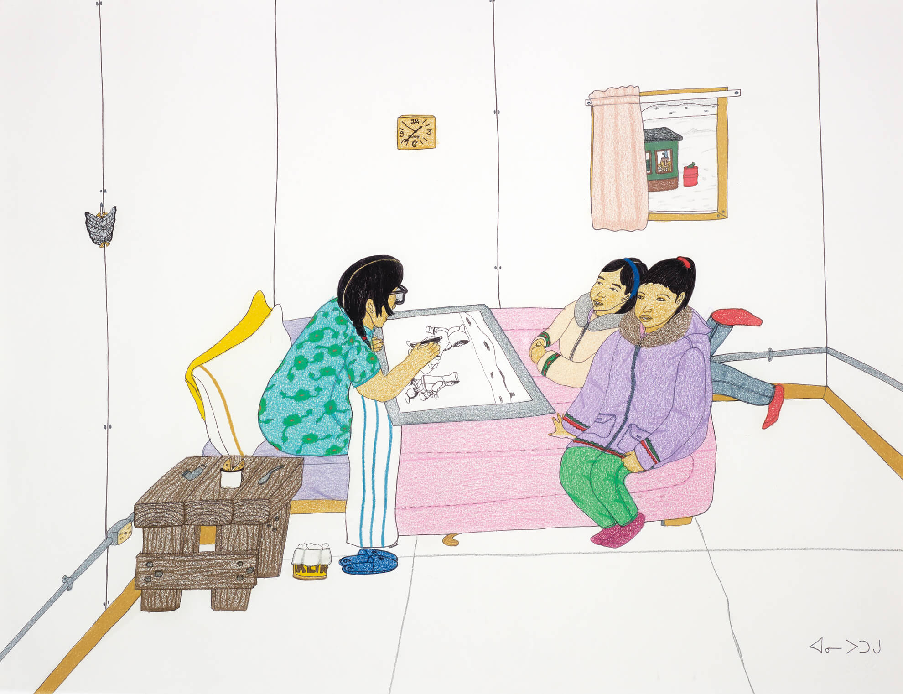
Activité d’apprentissage nº 2
Annie Pootoogook, Pitseolak Drawing with Two Girls on Her Bed (Pitseolak dessinant avec deux filles sur son lit), 2006. Cette œuvre représente la grand-mère de Pootoogook, Pitseolak Ashoona, également une artiste célèbre.

Slide 24
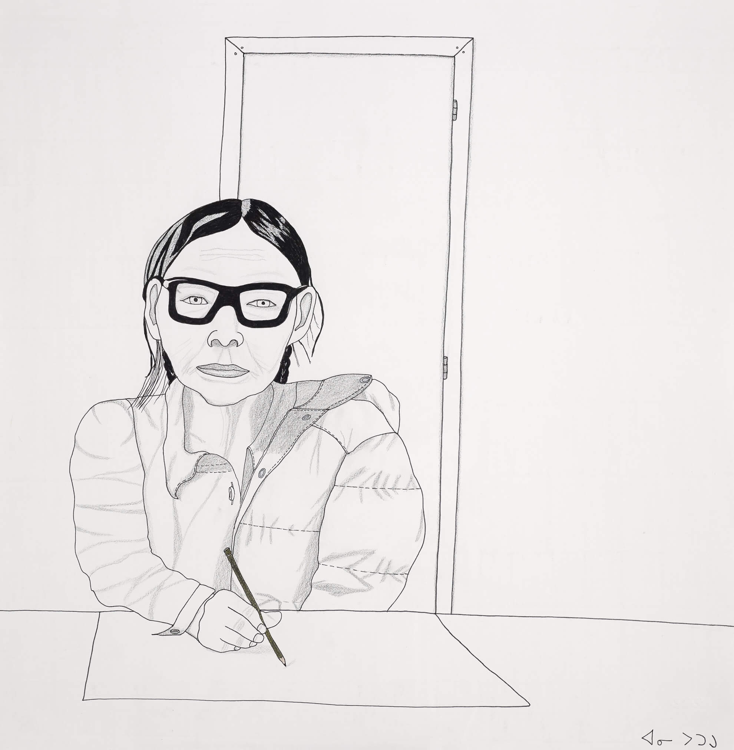
Activité d’apprentissage nº 2
Annie Pootoogook, Portrait of My Grandmother (Portrait de ma grand-mère), 2004. Pitseolak Ashoona est souvent identifiable dans les œuvres de Pootoogook par ses lunettes à monture épaisse.

Slide 25
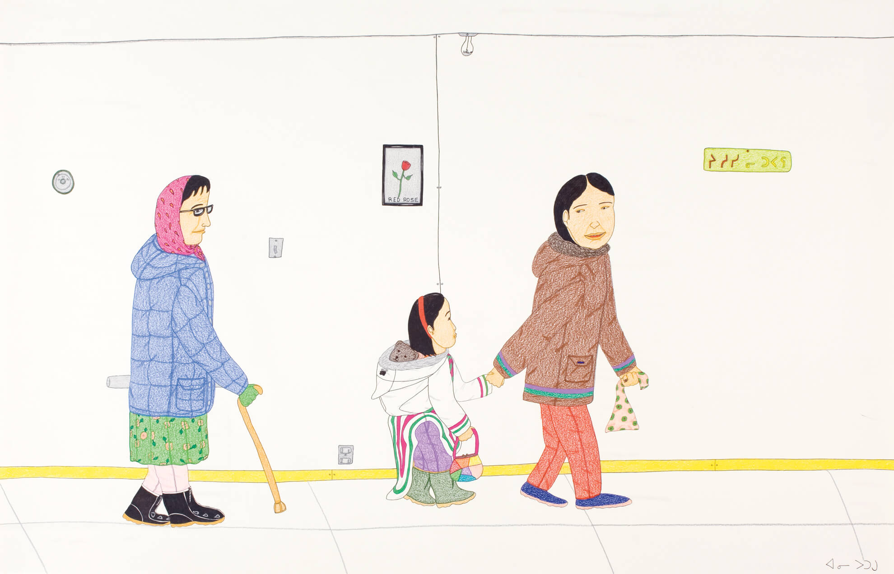
Activité d’apprentissage nº 2
Annie Pootoogook, 3 Generations (3 générations), 2004-2005. Ce dessin célèbre les relations intergénérationnelles.

Slide 26
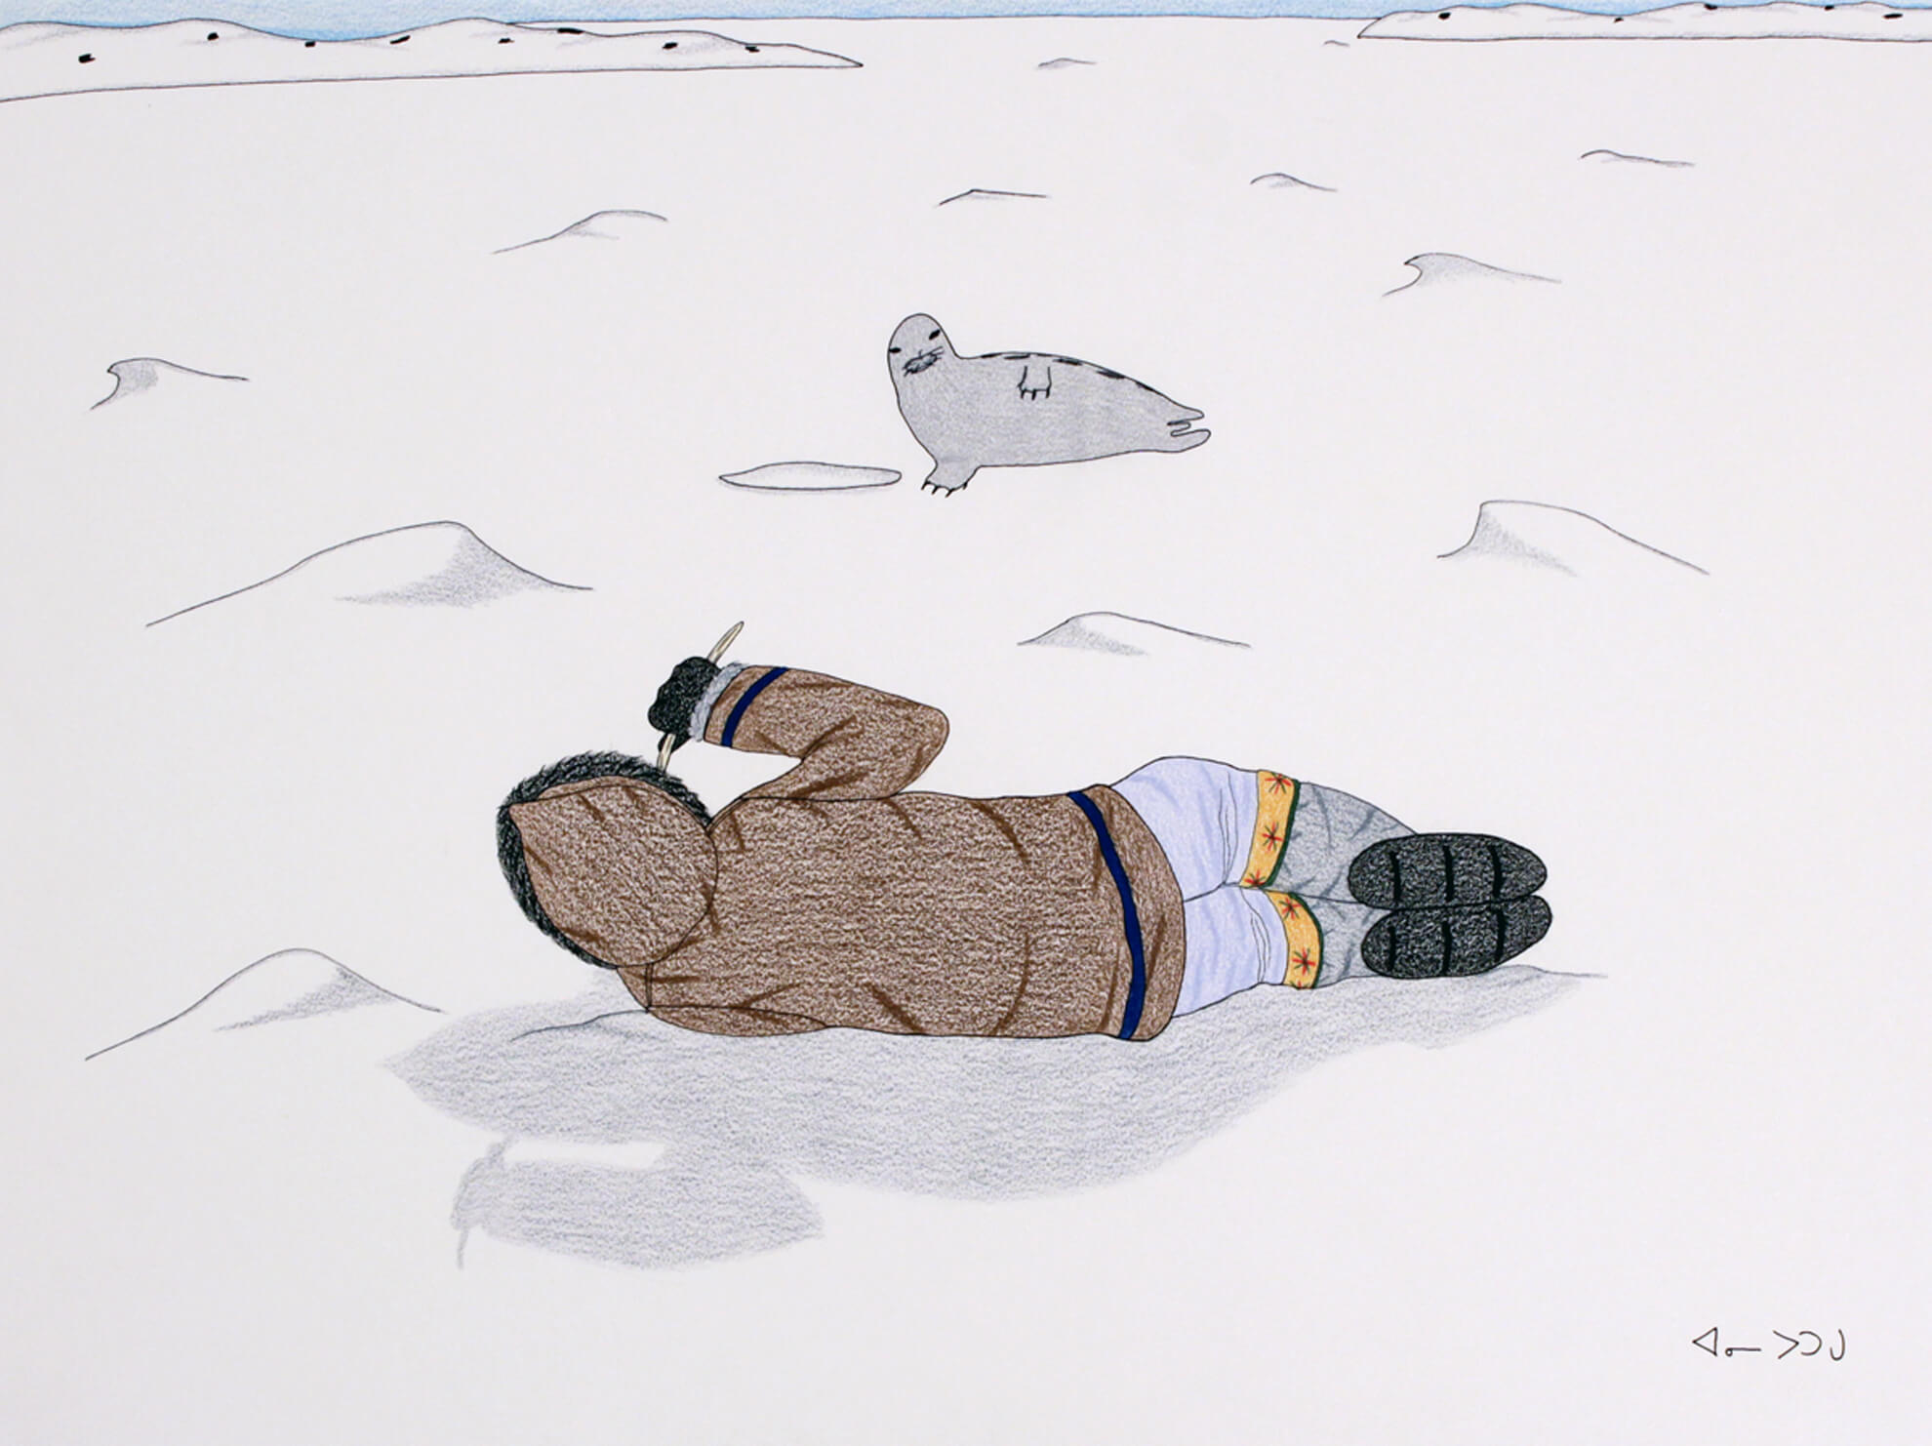
Activité d’apprentissage nº 2
Annie Pootoogook, Hunter Mimics Seal (Chasseur qui imite un phoque), 2006. Les pratiques traditionnelles inuites, comme la chasse au phoque, apparaissent dans de nombreuses œuvres de Pootoogook.

Slide 27
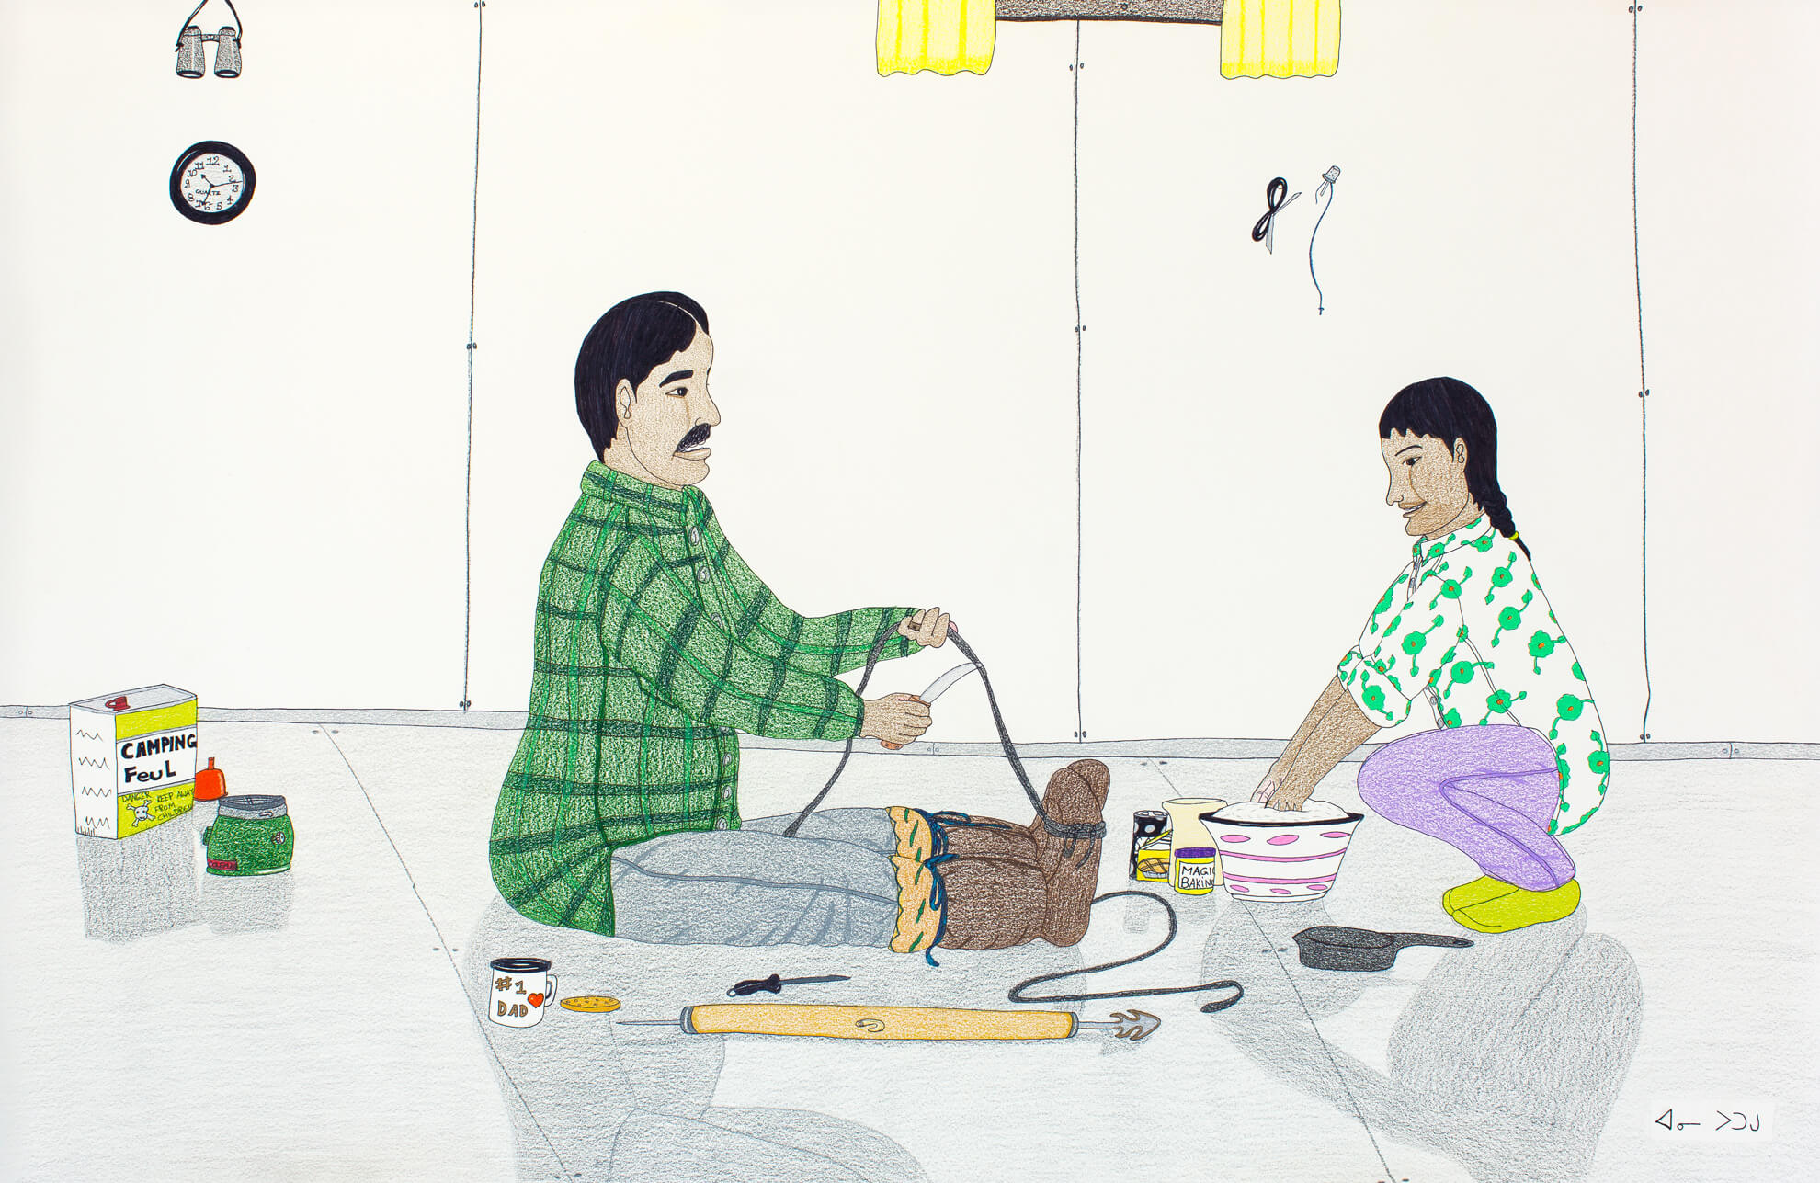
Activité d’apprentissage nº 2
Annie Pootoogook, Untitled [Making Rope and Bannock] (Sans titre [En fabriquant de la corde et de la banique]), 2004-2005. Cette œuvre représente deux personnes travaillant ensemble à la maison.

Slide 28
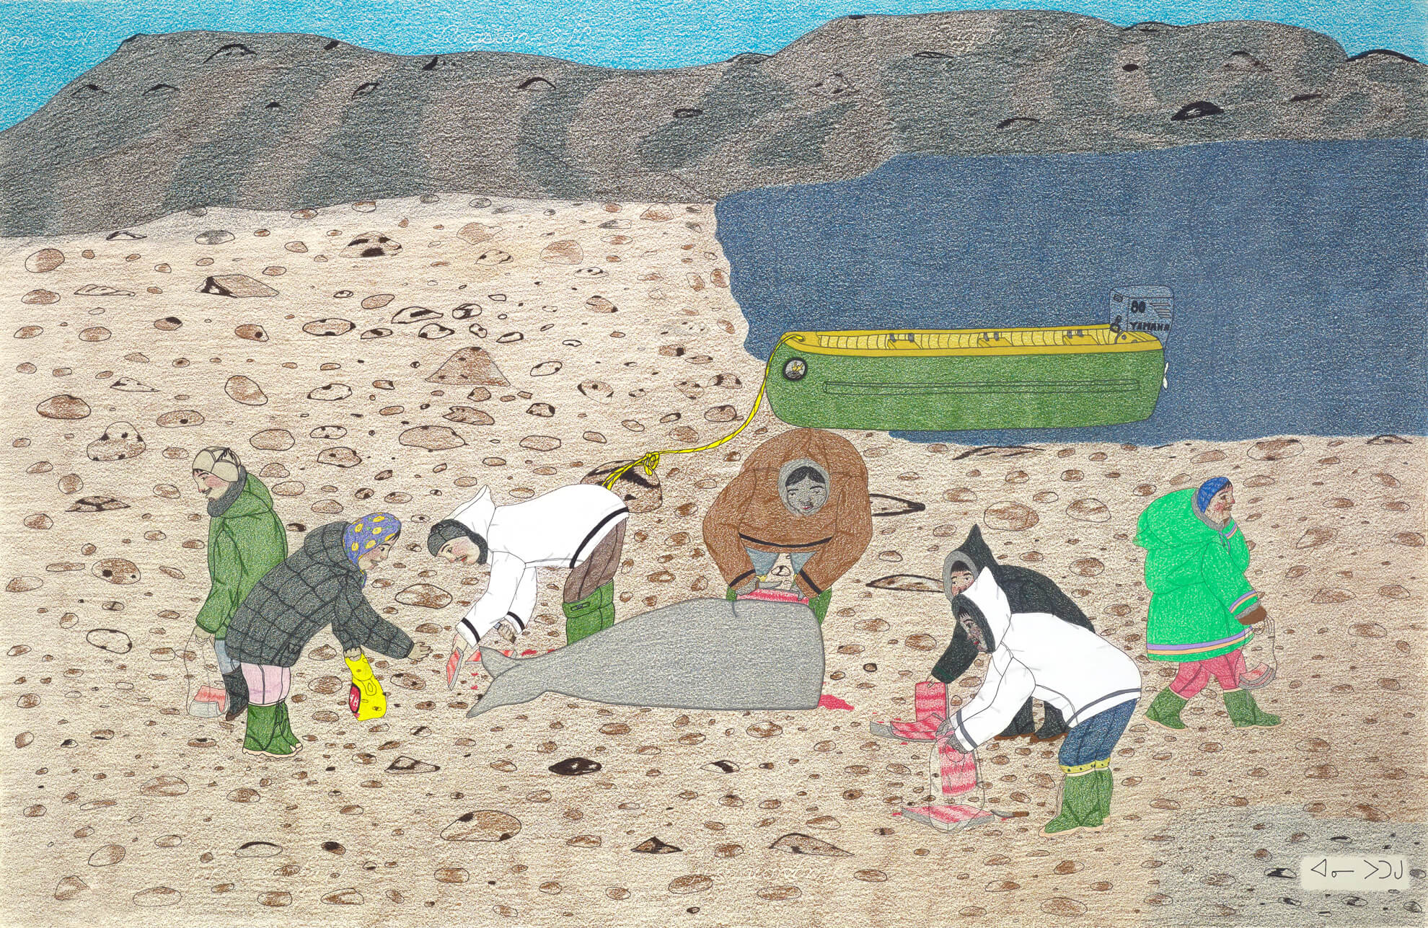
Activité d’apprentissage nº 2
Annie Pootoogook, Composition: Women Gathering Whale Meat (Composition : femmes rassemblant de la viande de baleine), 2003-2004. Pootoogook souligne souvent l'importance des femmes dans les pratiques traditionnelles inuites.

Slide 29
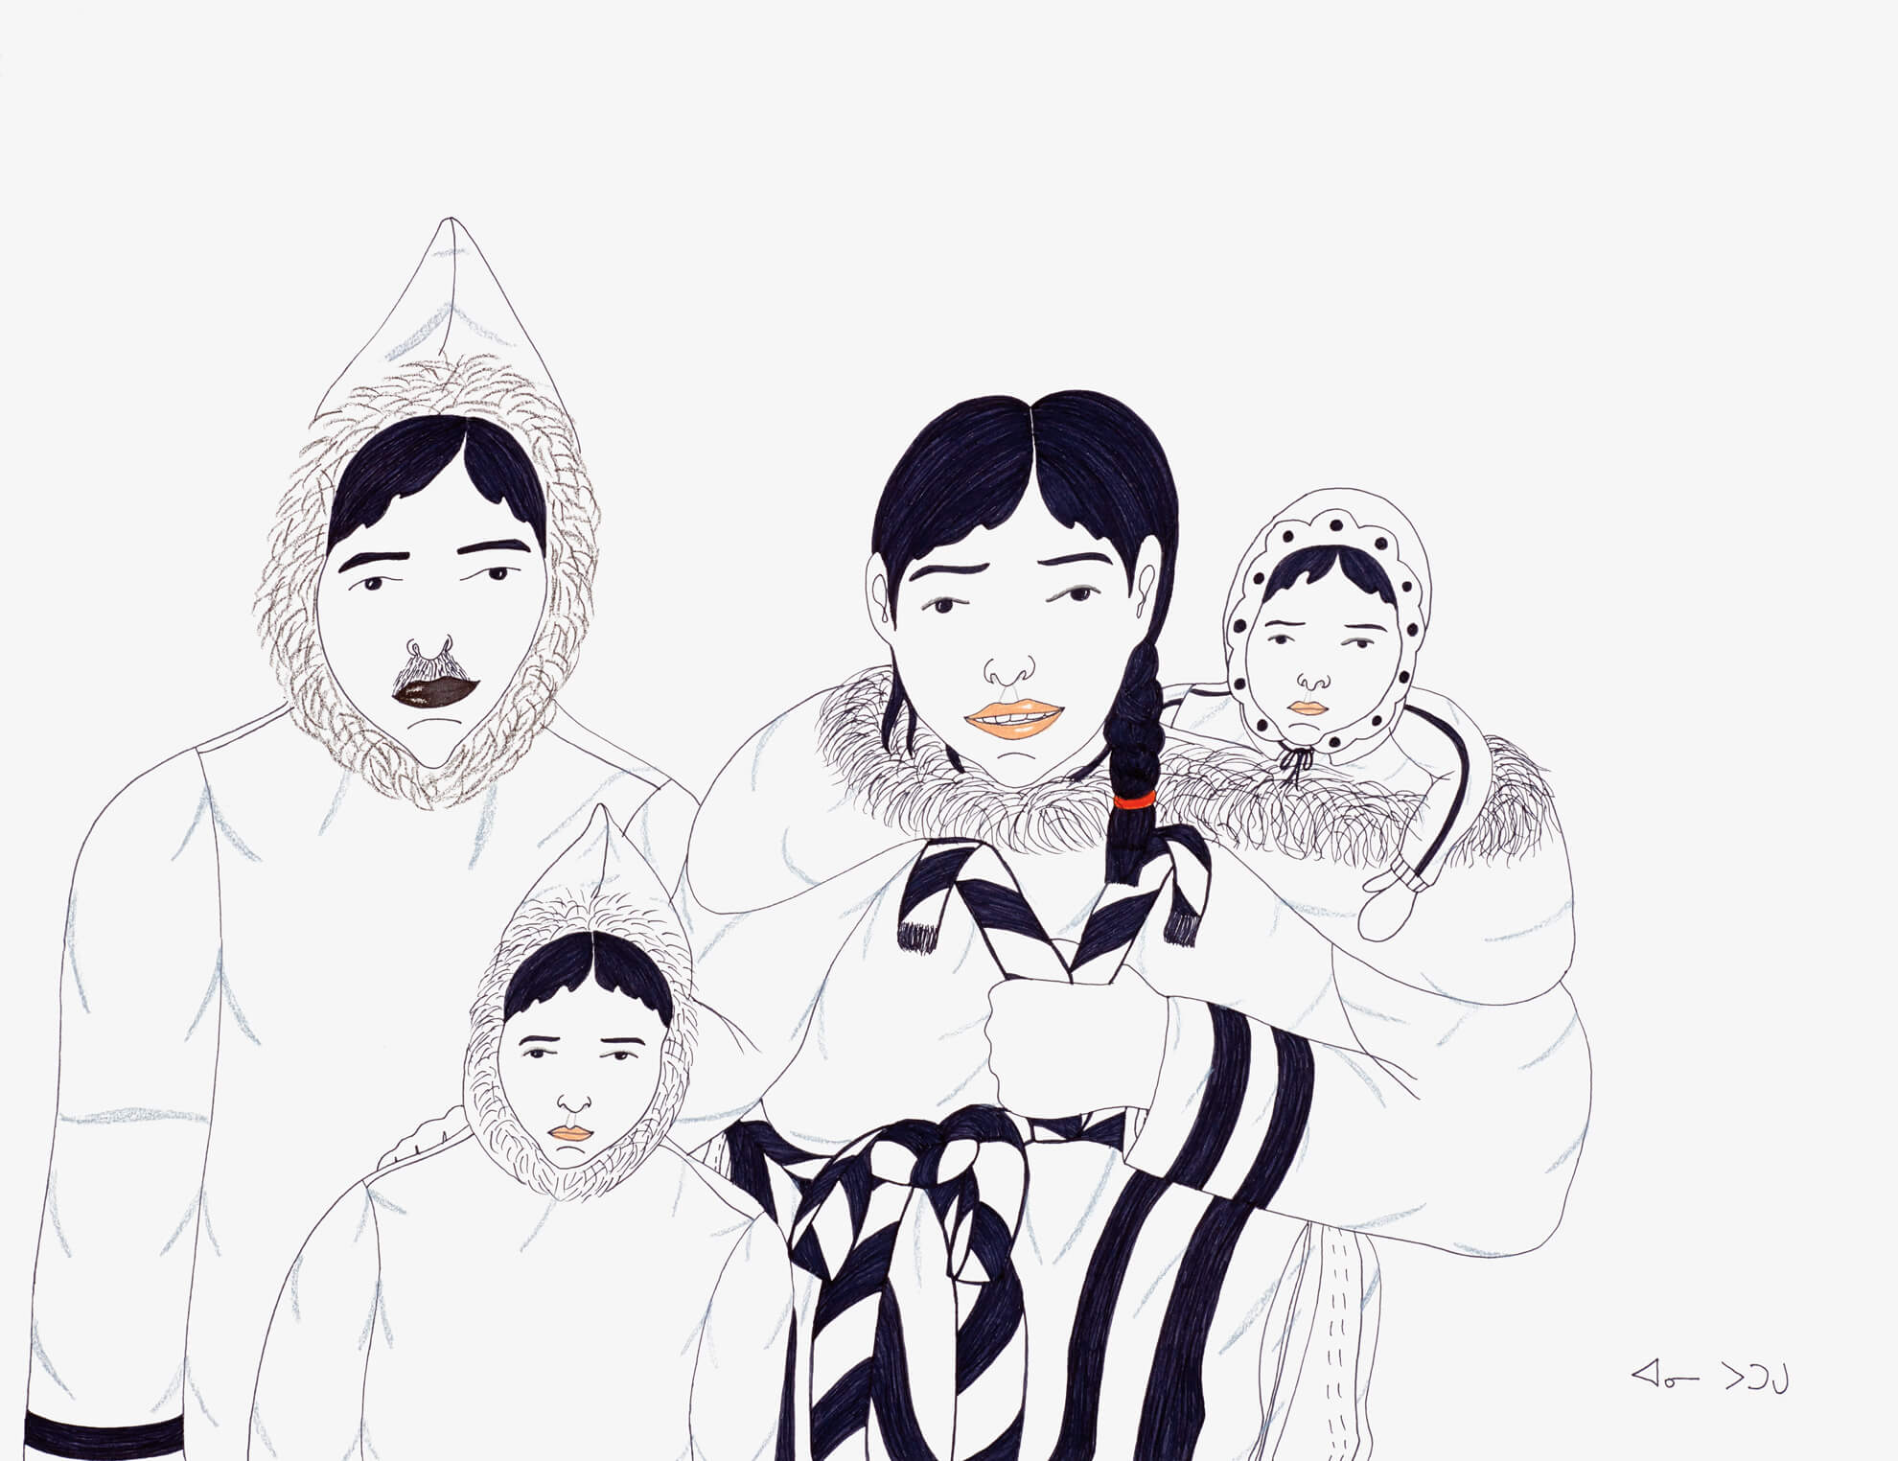
Exercice sommatif
Annie Pootoogook, Composition [Family Portrait] (Composition [Portrait de famille]), 2005-2006. Dans cette œuvre, Pootoogook utilise la couleur avec parcimonie, ajoutant des lèvres roses délicates et un bandeau rouge pour créer un plus grand contraste.

Slide 30
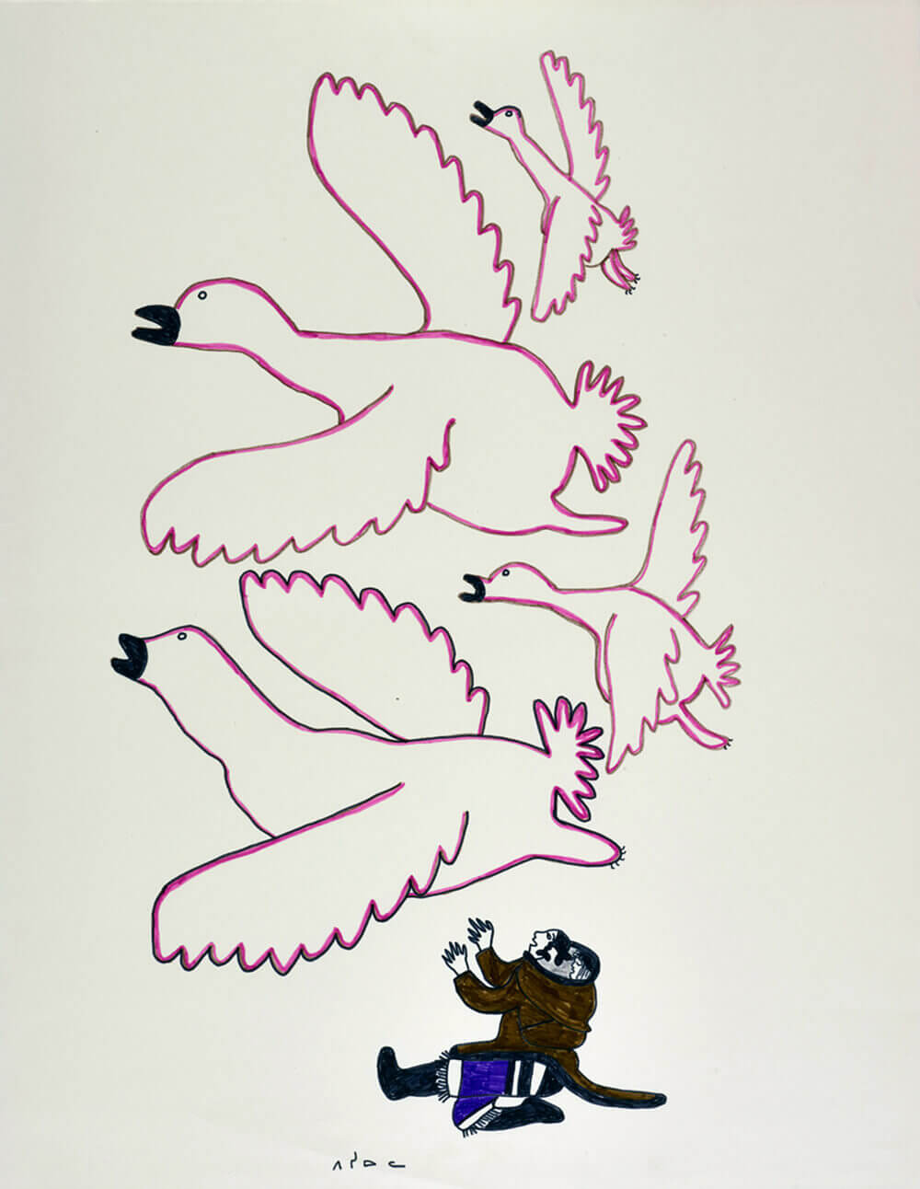
Exercice sommatif
Pitseolak Ashoona, Untitled [Birds Flying Overhead] (Sans titre [Oiseaux volant dans le ciel]), v.1966-1967. Les animaux et la faune arctiques sont des éléments centraux des créations de Pitseolak Ashoona.

Slide 31
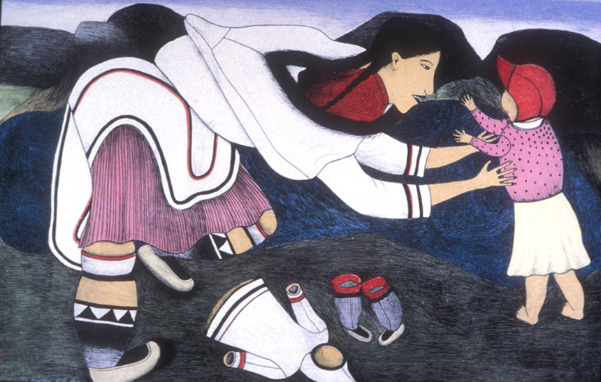
Exercice sommatif
Napachie Pootoogook, My Daughter’s First Steps (Les premiers pas de ma fille), 1990. Dans cette œuvre, la mère de Pootoogook, Napachie, représente un moment de tendresse entre mère et fille.

Slide 32
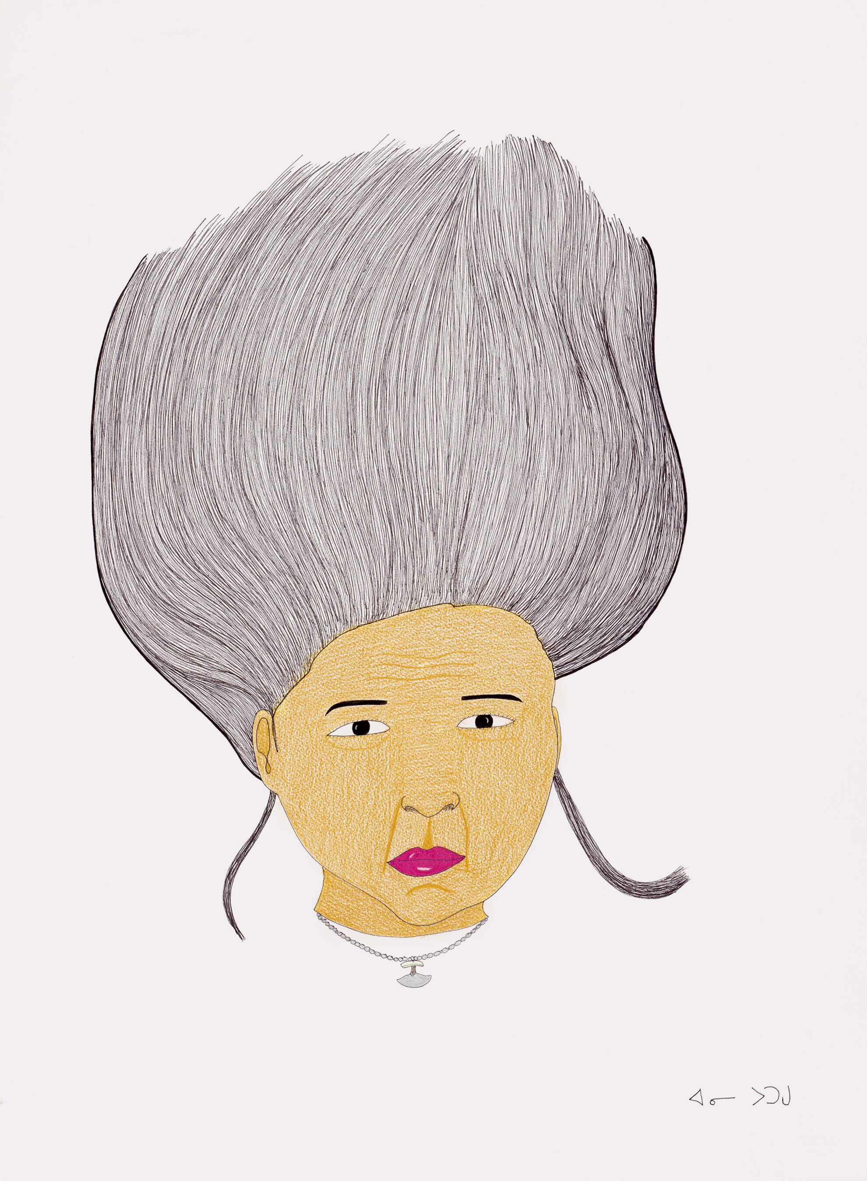
Exercice sommatif
Annie Pootoogook, Myself in Scotland (Moi en Écosse), 2005-2006. Un rare autoportrait qui représente l'artiste lors d'une résidence internationale.

Slide 33
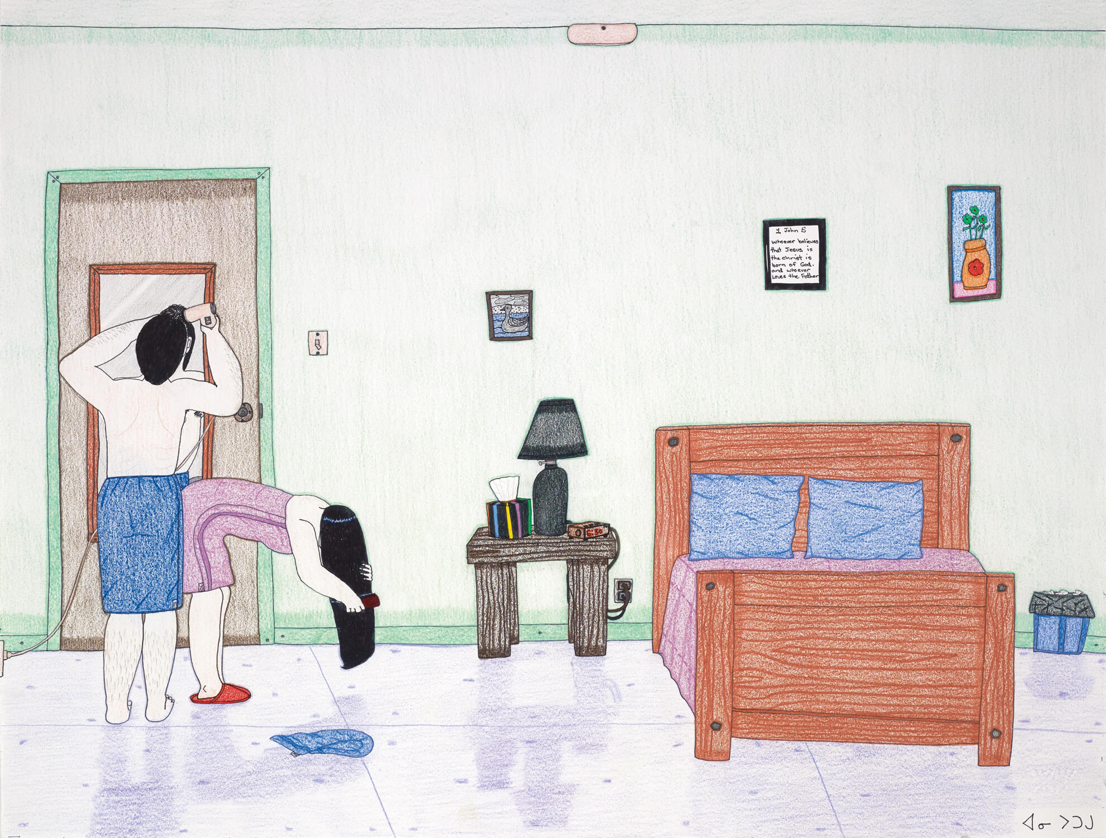
Annie Pootoogook, Morning Routine (Routine du matin), 2003. Les scènes contemporaines de la vie quotidienne sont la pierre angulaire de l'œuvre de Pootoogook.

Slide 34
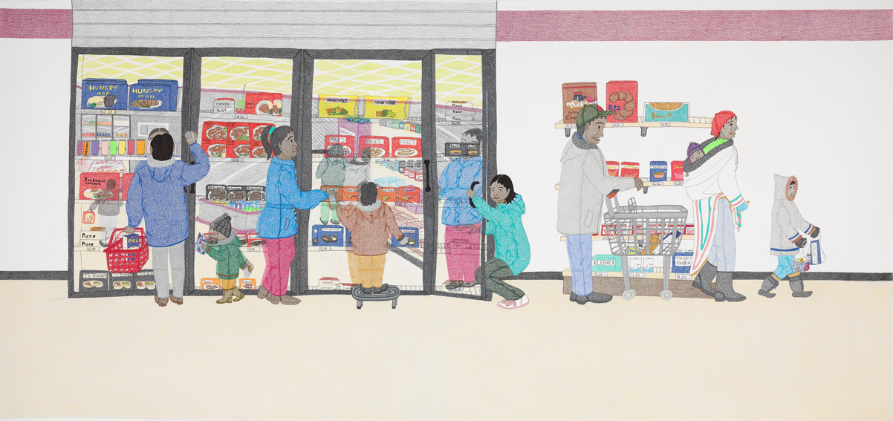
Annie Pootoogook, Cape Dorset Freezer (Congélateur de Cape Dorset), 2005. Pootoogook réalise ce dessin pour son exposition à la galerie d’art contemporain The Power Plant.

Slide 35
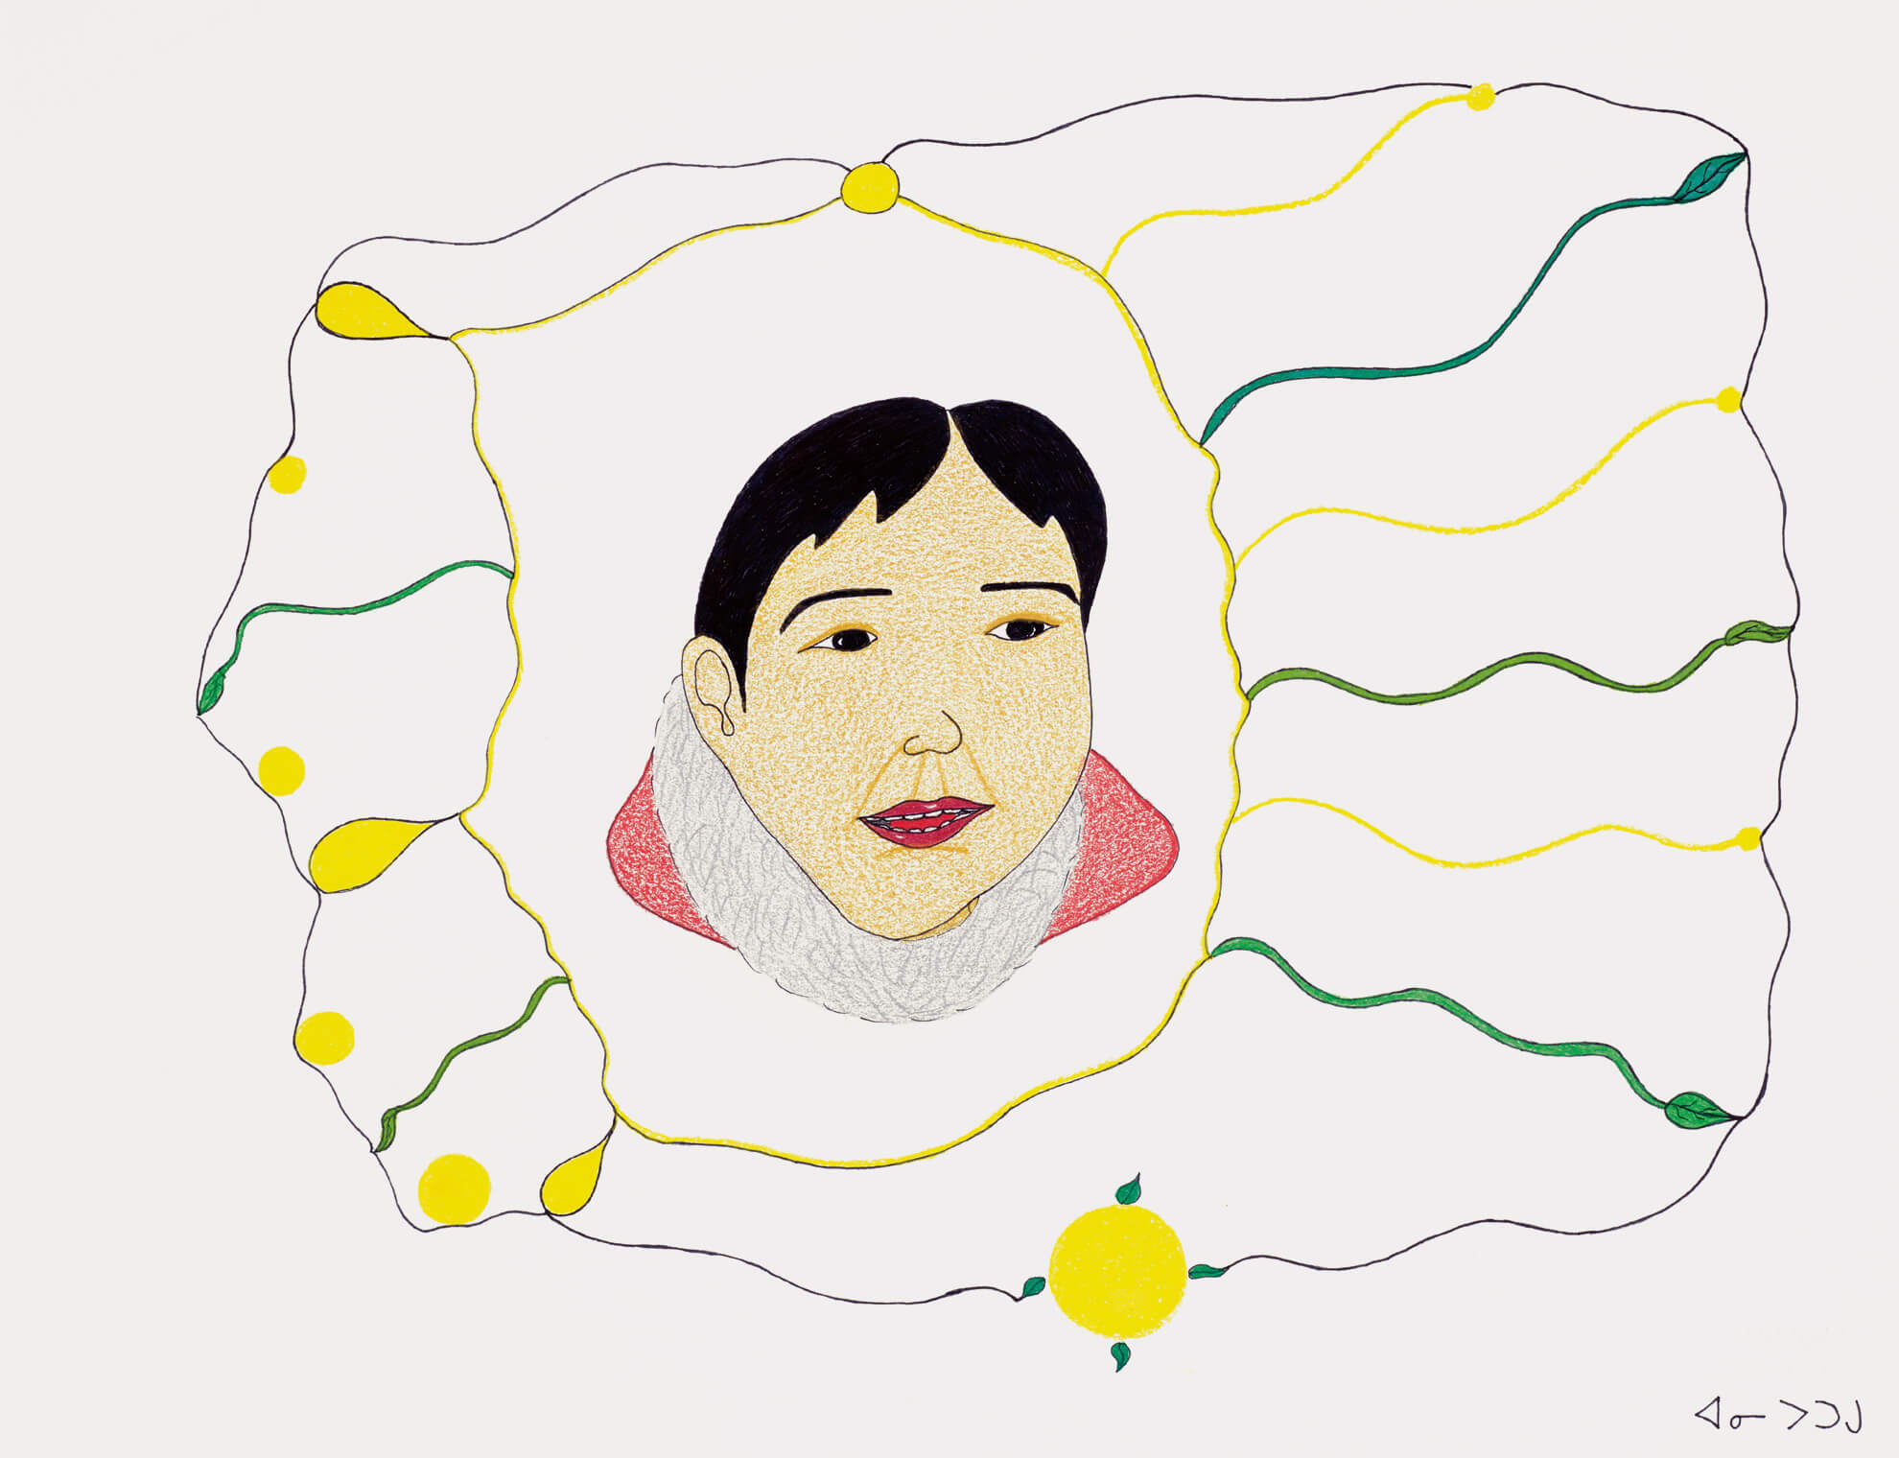
Annie Pootoogook, Composition [Happy Woman] (Composition [Femme heureuse]), 2003-2004. Dans certaines œuvres, Pootoogook trace des lignes expressives pour dépeindre ses sentiments.

Slide 36
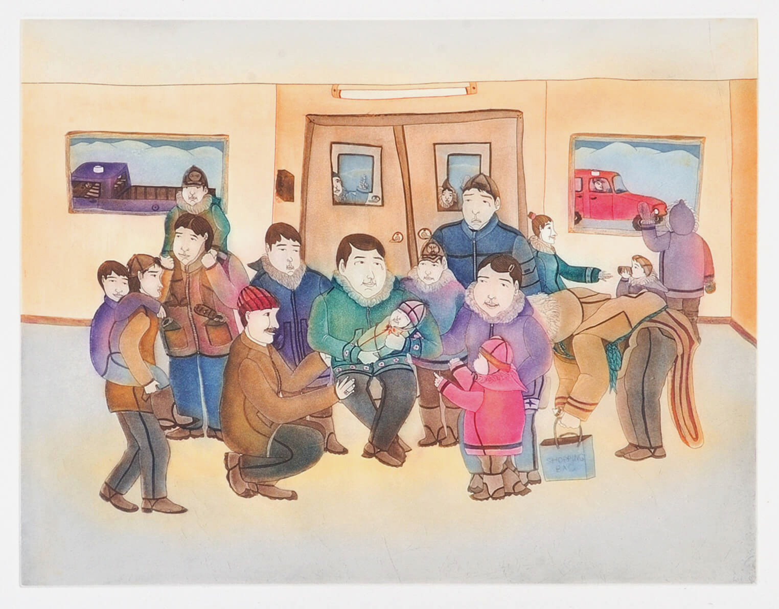
Annie Pootoogook, The Homecoming (À la maison), 2006. Cette estampe exprime l'amour de Pootoogook pour la communauté.

Slide 37
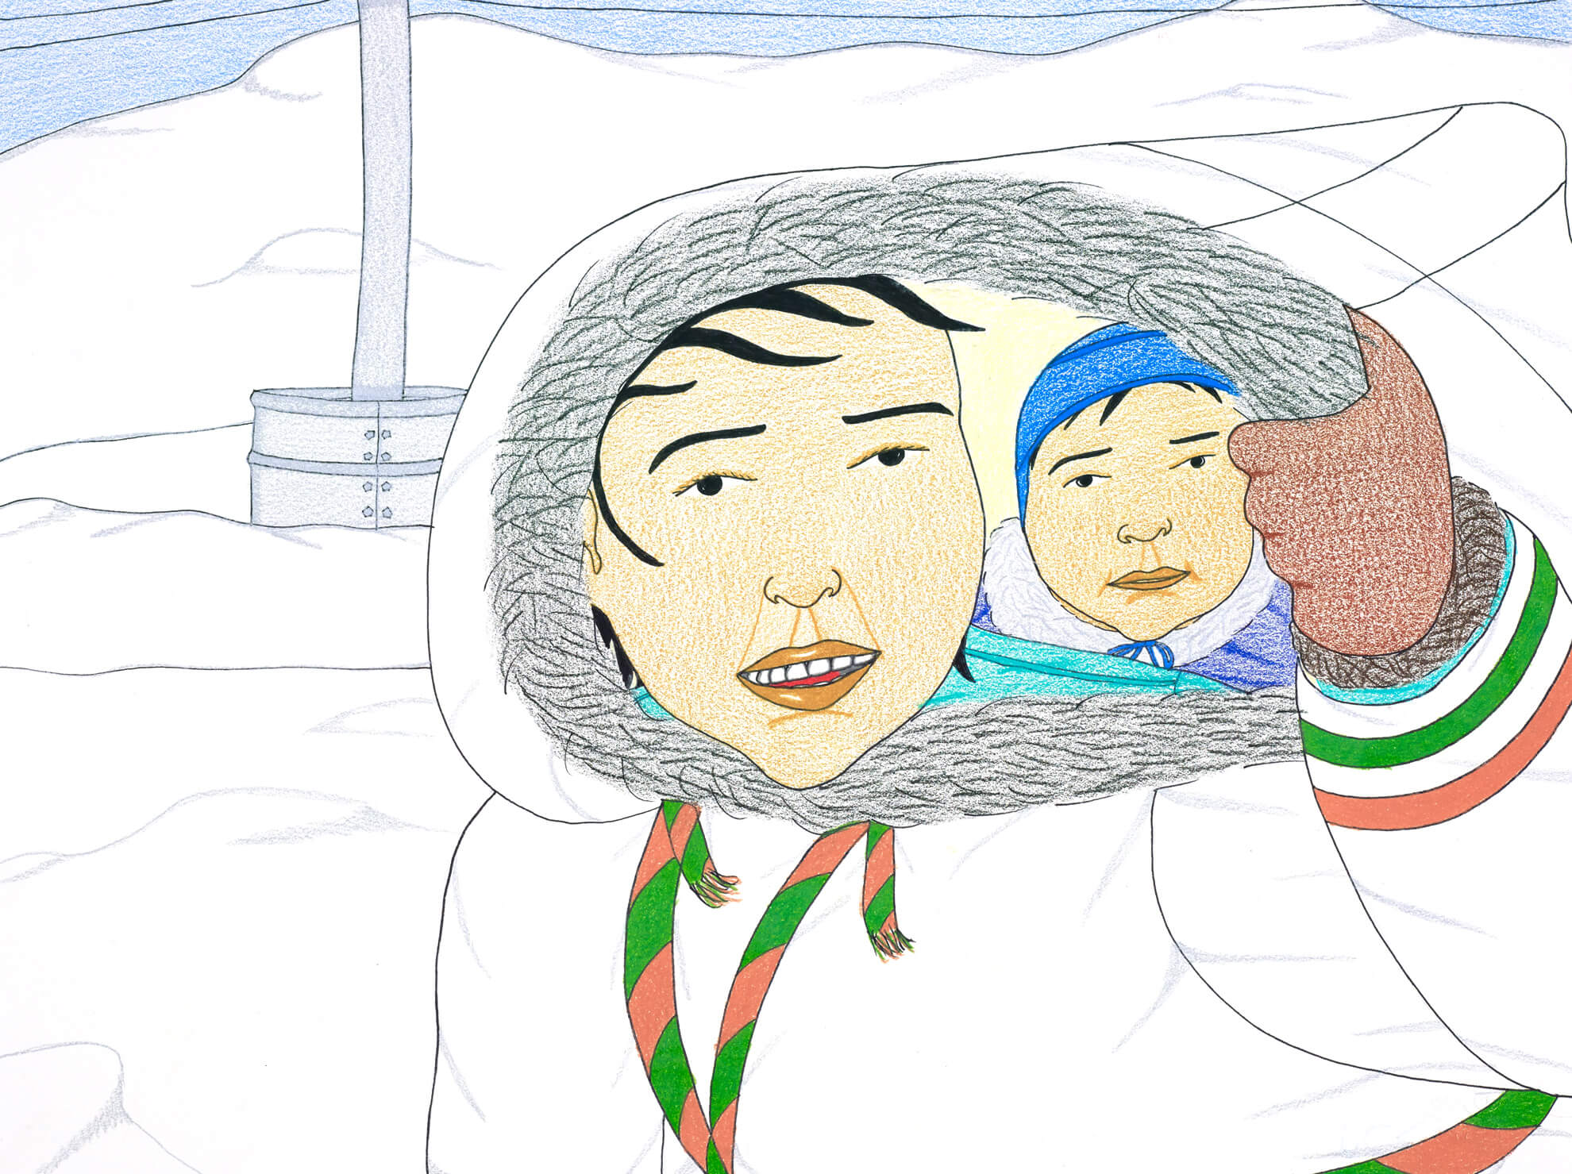
Annie Pootoogook, Composition [Mother and Child] (Composition [mère et enfant]), 2006. Dans cette joyeuse image, un petit enfant jaillit du parka ou de l'anorak de sa mère.

Slide 38
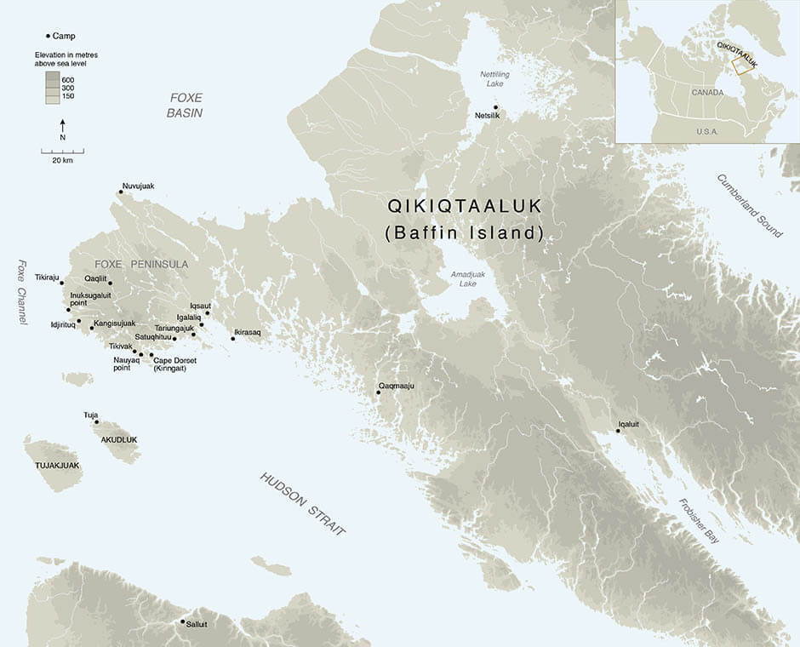
Carte de Qikiqtaaluk (île de Baffin).

Slide 39
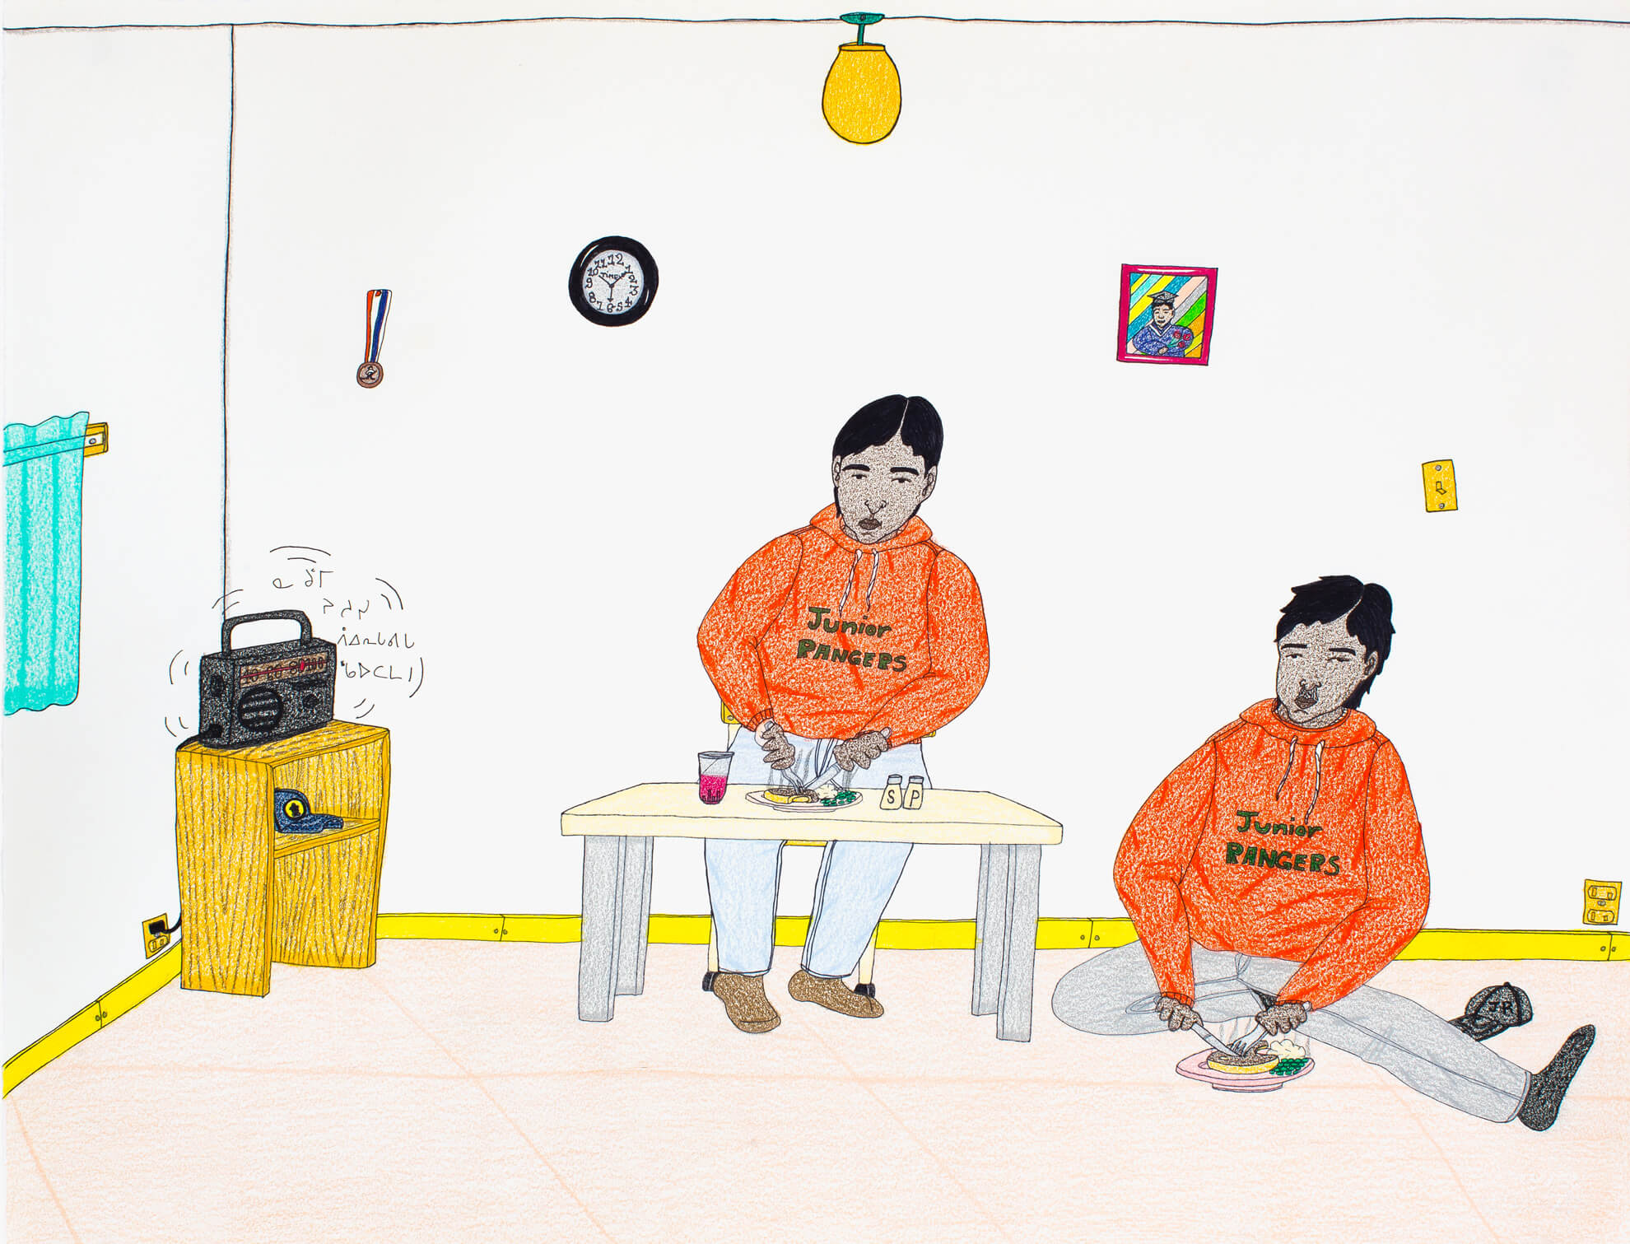
Annie Pootoogook, Junior Rangers (Jeunes rangers), 2006. Cette œuvre fait référence aux médias par le biais de la radio qui vibre dans le coin de l’image.

